Slide 1






Delovno srečanje s svetovalnimi delavci srednjih šol
6. 2. 2024 in 13. 2. 2024

Slide 2
Dnevni red
1. Uvodni pozdrav (Urban Kodrič, v. d. generalnega direktorja, Direktorat za visoko šolstvo)
2. Pomembni datumi prijavno-sprejemnega postopka, prijava za vpis (Tanja Žužek, UL)
3. Status kandidata s posebnim statusom/posebnimi potrebami (Tanja Žužek, UL)
4. Zakonodaja in spremembe uvodnih določb Razpisa za vpis (mag. Mateja Krnc UM)
Odmor 10 minut
5. Vsebinske spremembe in novosti Razpisa za vpis UL in SVZ (mag. Danijela Kotnik, UL)
6. Vsebinske spremembe in novosti Razpisa za vpis UM (mag. Mateja Krnc, UM)
7. Vsebinske spremembe in novosti Razpisa za vpis UP (Tanja Sanabor UP)
8. Vsebinske spremembe in novosti Razpisa za vpis UNG (Renata Kop, UNG)
9. Vsebinske spremembe in novosti za Višješolski strokovni študij (Natalija Klepej Gržanič, Višješolska prijavna služba)

Slide 3
Pomembni datumi v prijavno-sprejemnem postopku (dodiplomski in enoviti magistrski študijski programi) 2024/25
Tanja Žužek, VPIS UL

Slide 4
Pomembni datumi za dijake in svetovalne delavke(ce)
Razpis za vpis v prvi letnik dodiplomskih in enovitih magistrskih študijskih programov
Informativni dnevi
Prijavni roki in prijava
Sklep o omejitvi vpisa
Preizkusi nadarjenosti, sposobnosti in spretnosti (datumi, povabila)
Dokazila o izpolnjevanju vpisnih pogojev
Sklep o rezultatu izbirnega postopka
Vpis sprejetih

Slide 5
Rokovniki prijavno-sprejemnih postopkov za vpis v prvi letnik dodiplomskih in enovitih magistrskih študijskih programov
ROKOVNIK prijavno-sprejemnega postopka za slovenske državljane, državljane držav članic EU in Slovence brez slovenskega državljanstva (SBSD)
(22. 11. 2023)
ROKOVNIK prijavno-sprejemnega postopka za tujce NE EU
(različno po univerzah in samostojnih visokošolskih zavodih)

Slide 6
Objava informacij
SLUŽBA VPIS/VPIC
UL
https://www.uni-lj.si/studij/prijavno-sprejemni-postopki/dodipl/
UM
https://moja.um.si/bodoci-studentje/Strani/postopek-vpisa.aspx
UPR
https://www.upr.si/si/studij--vpis/dodiplomski-studij/
UNG
https://www.ung.si/sl/vpisi/vpis-i-stopnja/
PORTAL eVŠ
https://portal.evs.gov.si/
Fakultete, akademije, visoke strokovne šole

Slide 7
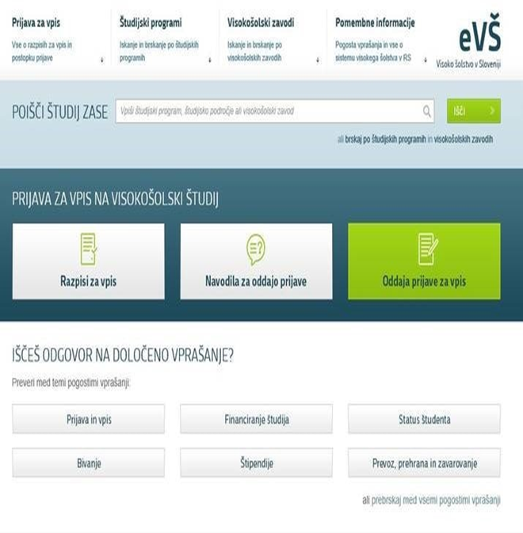
Razpis za vpis v dodiplomske in enovite magistrske študijske programe 2024/25
Razpis za vpis 2024/2025 - elektronska publikacija na portalu eVŠ, 31. januar 2024 https://portal.evs.gov.si/razpisi-za-vpis-javni-koncesionirani

Slide 8
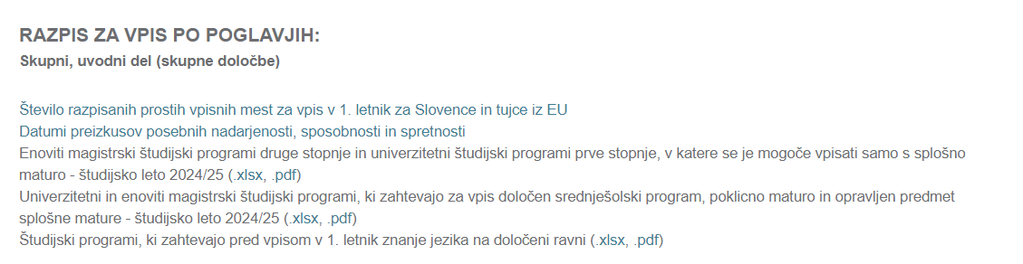
Razpis za vpis v dodiplomske in enovite magistrske študijske programe 2024/25 - uvodni del

Slide 9


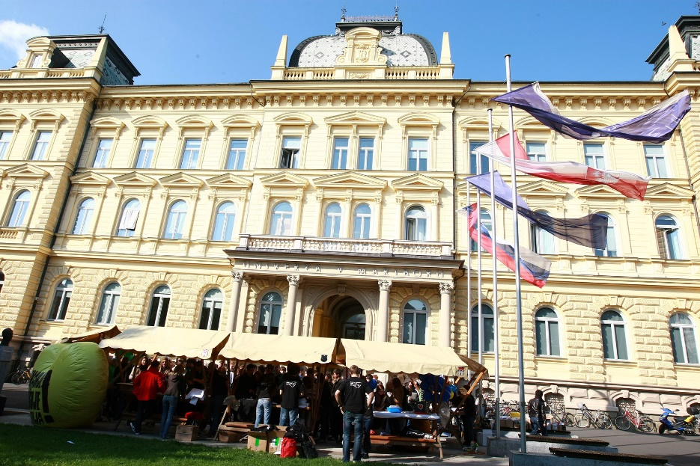

Informativni dnevi
Informativni dnevi, 16. in 17. februarja 2024 (v živo, na daljavo)

Slide 10
Prijavna obdobja – slovenski državljani in državljani držav članic EU in SBSD
Prvi rok: 20. februar do 20. marec 2024 (prosta mesta se objavijo 31. januar 2024)
V obdobju od 2. do 4. marca bo moteno delovanje prijave za vpis zaradi informacijske prenove registra prostorskih enot.
Drugi rok: 21. do 27. avgust 2024 (prosta vpisna mesta se objavijo 20. avgust 2024)
Rok za zapolnitev še prostih vpisnih mest: 25. in 26. september 2024 do 10. ure – (izredni študij na UL, prosta mesta se objavijo 24. september 2024)
Prijavijo se lahko tudi kandidati, ki se niso vpisali v študijski program, v katerega so bili sprejeti po prvem ali drugem prijavnem roku. NOVO!!!
1.1 PRIJAVNI ROKI ZA SLOVENSKE DRŽAVLJANE/-KE IN DRŽAVLJANE/-KE DRŽAV ČLANIC EVROPSKE UNIJE TER SLOVENCE/-KE BREZ SLOVENSKEGA DRŽAVLJANSTVA

Slide 11
Kandidati, ki se lahko prijavijo na prijavni rok za SLO/EU državljane
državljani Republike Slovenije, ki so srednješolsko izobraževanje končali v Sloveniji ali v tujini,
državljani iz držav članic Evropske unije, ki so srednješolsko izobraževanje končali v tujini ali v Sloveniji,
državljani držav nečlanic EU s stalnim bivališčem v R Sloveniji in so sami ali vsaj eden od staršev ali skrbnikov rezidenti R Slovenije za davčne namene (potrdilo o rezidentstvu za davčne namene dostopno na spletni strani eDavki – Potrdilo o rezidentstvu RS (durs.si))
osebe s priznano mednarodno ali začasno zaščito in prosilci z mednarodno ali začasno zaščito,
tuji državljani NE EU, ki so v Sloveniji dokončali srednjo šolo in opravili maturo. NOVO!!!
(na ta rok se ne morejo prijaviti kandidati z mednarodno srednjo šolo v Sloveniji)

Slide 12
Prijavni roki – tuji kandidati iz držav nečlanic EU; vpisna mesta za državljane NE EU, vpisna mesta za državljane držav Zahodnega Balkana
Univerze in samostojni visokošolski zavodi:
različno število prijavnih rokov
različni datumi / prijavna obdobja
(1.2 PRIJAVNI ROKI ZA TUJCE/-KE IZ DRŽAV NEČLANIC EVROPSKE UNIJE)
Državljani Črne Gore, Kosova, S Makedonije, BIH ter Srbije so oproščeni plačila šolnine.
V pripravi tudi Protokol z Republiko Albanijo.

Slide 13

Prijava – spletni portal eVŠ
https://portal.evs.gov.si/prijava/
ali
https://portal.evs.gov.si/prijava/?lang=en

Slide 14

Elektronska prijava na spletnem portalu eVŠ
z uporabniškim imenom in geslom (preko sistema SI-PASS)
z AAI računom (račun avtentikacijske in avtorizacijske infrastrukture)
s sredstvom elektronske identifikacije najmanj srednje ravni zanesljivosti (s kvalificiranim digitalnim potrdilom, smsPASS-om, e-osebno izkaznico)
Po uspešno oddani prijavi kandidat/-ka na e-naslov, ki ga je navedel/-la v prijavi za vpis, prejme potrdilo o uspešno oddani prijavi.
! Če kandidat potrdila ne prejme, prijava ni bila uspešno oddana. !

Slide 15


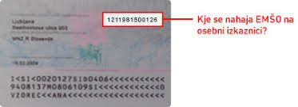
Izpolnjevanje prijave - kaj kandidat potrebuje?
elektronski naslov (obvestilo o pravilno oddani prijavi); spremljanje prispele e-pošte, skrb za veljavnost e-naslova, pregled tudi neželene pošte)
številka mobilnega telefona
EMŠO

Slide 16
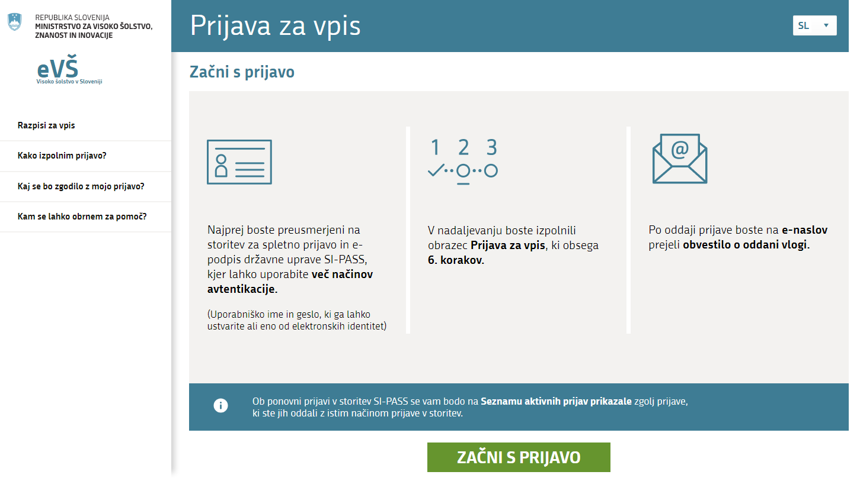
Nova podoba prijave za vpis

Slide 17
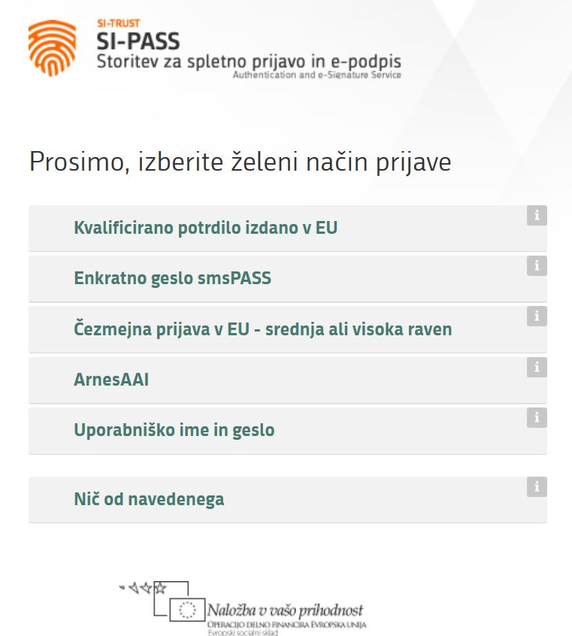
eVŠ – prijava za vpis
POZOR
ZAPISATI e-naslov, ki je veljaven in ga bodo kandidati spremljali ves čas postopka
Napisati mobilno telefonsko številko (00…+)

Slide 18
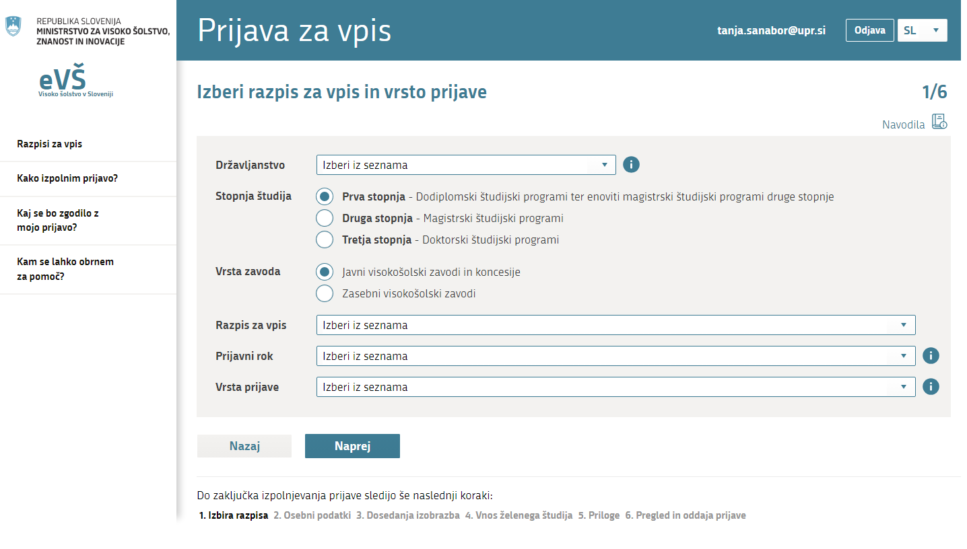
eVŠ – prijava za vpis

Slide 19
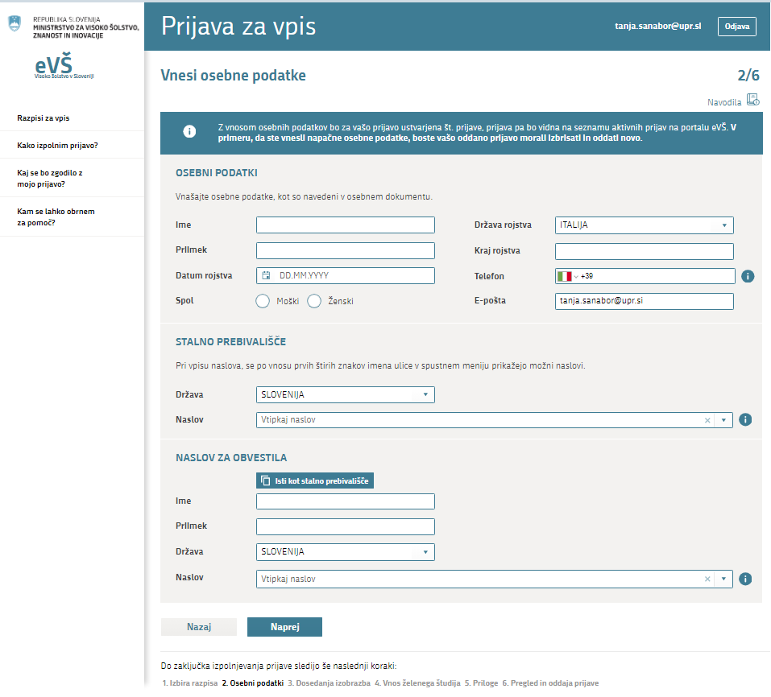
eVŠ – prijava za vpis

Slide 20
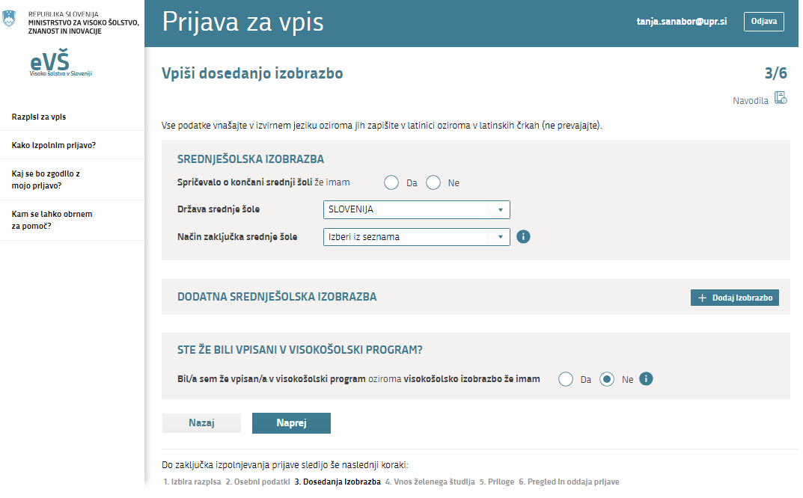
eVŠ – prijava za vpis

Slide 21
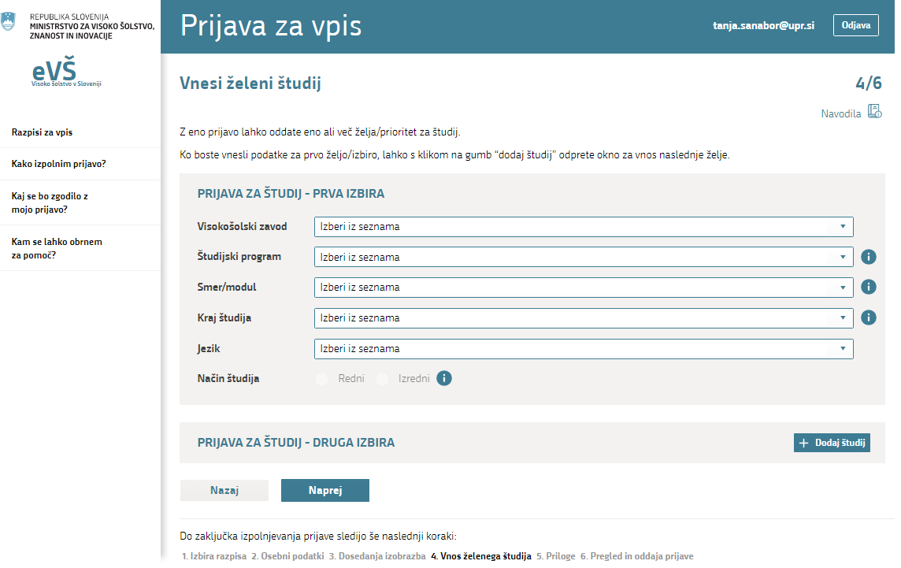
eVŠ – prijava za vpis

Slide 22
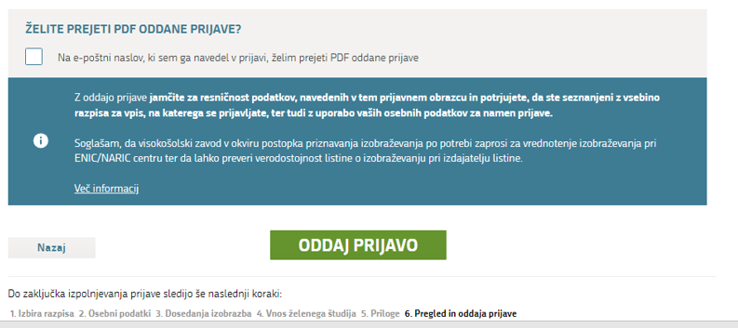
eVŠ – prijava za vpis

Slide 23
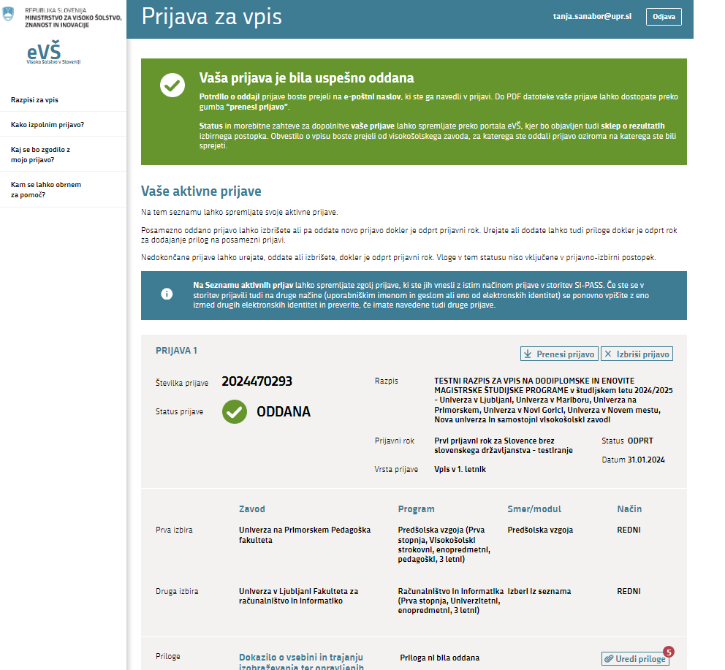

Slide 24
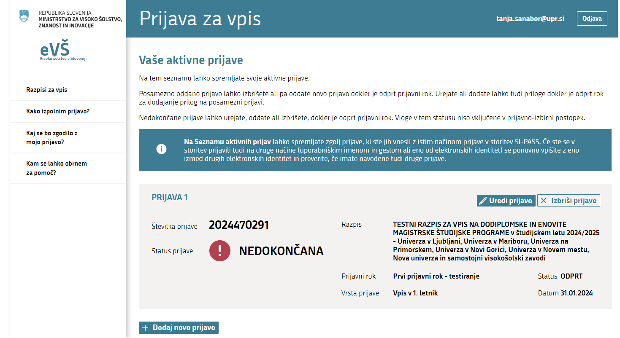
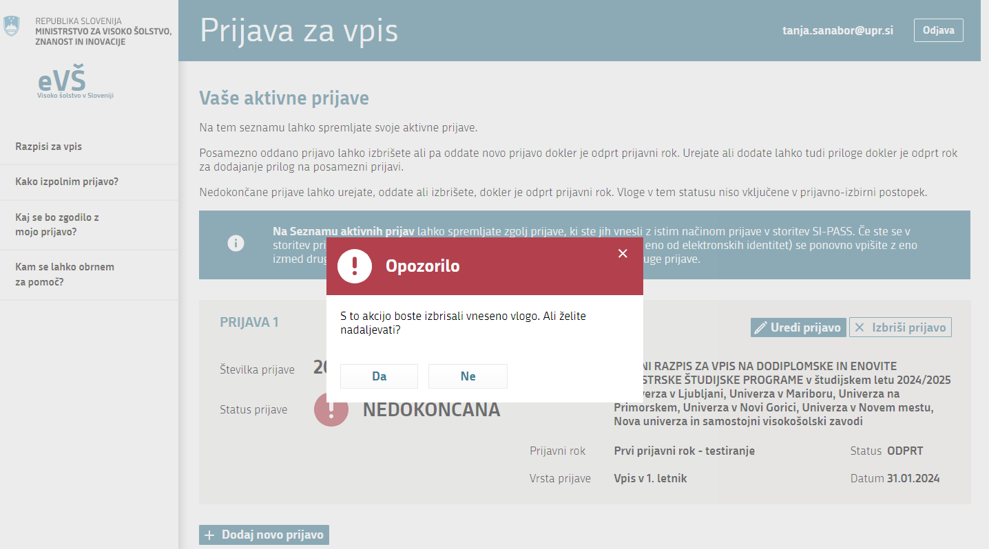
eVŠ – prijava za vpis

Slide 25

Najpogostejše napake pri prijavi
Nedokončana prijava – prijava je izpolnjena, ni poslana na spletnem portalu eVŠ
Prilaganje dokazil – pozorno spremljanje obvestil služb VPIS/VPIC o dokazilih in rokih na spletnem portalu eVŠ
Prijava v napačen prijavni rok – velik nabor odprtih prijavnih rokov
Ponovna prijava v naslednji prijavni rok, ko se opravi poklicno/splošno maturo; ni avtomatske prijave, ko se opravili PM/SM
Prijava v naslednjem prijavnem roku, čeprav še ni odgovora na pritožbo

Slide 26
Objava podatkov o številu prijav in omejitvi vpisa
na spletnem portalu eVŠ ter na spletnih straneh visokošolskih prijavno-informacijskih služb v prvem in drugem roku;
na spletnih straneh visokošolskih zavodov v roku za zapolnitev prostih mest
v prvem roku najkasneje do 3. aprila
v drugem roku začetek septembra
v roku za zapolnitev prostih mest konec septembra

Slide 27
Sklep o omejitvi vpisa
v prvem roku omejitev vpisa, če presežek prijav 10 % ali več kot je razpisanih vpisnih mest
v drugem roku, če je presežek prijav za enega kandidata več kot je razpisanih vpisnih mest
v roku za zapolnitev prostih vpisnih mest, če je presežek prijav za enega kandidata več kot je razpisanih vpisnih mest

Slide 28

Preizkusi posebnih nadarjenosti, sposobnosti in spretnosti
Na Univerzi v Ljubljani:
Akademija za glasbo
Akademija za gledališče radio, film in televizijo
Akademija za likovno umetnost in oblikovanje
Fakulteta za šport
Fakulteta za arhitekturo
Biotehniška fakulteta (Krajinska arhitektura)
Naravoslovnotehniška fakulteta (Oblikovanje tekstilij in oblačil)
Pedagoška fakulteta (Likovna pedagogika, Logopedija in surdopedagogika)
Zdravstvena fakulteta (Laboratorijska zobna protetika)

Slide 29
Preizkusi posebnih nadarjenosti, sposobnosti in spretnosti
Na Univerzi v Mariboru:
Fakulteta za gradbeništvo, prometno inženirstvo in arhitekturo (Arhitektura)
Pedagoška fakulteta (Glasbena pedagogika, Likovna pedagogika, Športno treniranje)
Na Univerzi na Primorskem:
Fakulteta za vede o zdravju (Aplikativna kineziologija)
Pedagoška fakulteta (Vizualne umetnosti in oblikovanje)
Na Univerzi v Novi Gorici
Akademija umetnosti
Samostojni visokošolski zavod
Fakulteta za dizajn

Slide 30

Opravljanje preizkusov posebnih nadarjenosti, sposobnosti in spretnosti
v prvem prijavnem roku od 24. junija do 8. julija 2024, z izjemo UL AG študijski program Glasbena umetnost UN 20. maja 2024
v drugem prijavnem roku od 5. do 10. septembra 2024
O opravljanju preizkusov posebnih nadarjenosti, sposobnosti in spretnosti v prvem roku so kandidati/-ke obveščeni/-e najmanj pet dni pred preizkusom, v drugem roku pa dva dni pred preizkusom po elektronski poti.

Slide 31
Dokazila za prijavno-sprejemni postopek (SŠ v Sloveniji)
Kandidati ne prilagajo dokazil o izpolnjevanju vpisnih pogojev
če so opravili/-e v Sloveniji splošno maturo od leta 1995 dalje ter
poklicno maturo od leta 2002 dalje
Kandidati, za katere se ne more pridobiti podatkov od Državnega izpitnega centra (RIC)
priložijo dokumente elektronsko preko portala eVŠ – sken ali fotografije (na zahtevo pristojnih oseb na univerzah in samostojnih visokošolskih zavodih preko spletnega portala eVŠ)

Slide 32

Izbirni postopek in sklep o rezultatu izbirnega postopka ter pritožbeni rok
Prvi rok
Izbirni postopek 10. do 22. julij 2024
Objava sklepov o rezultatu izbirnega postopka na portalu eVŠ: 22. julij 2024
Pritožbeni rok: 15 dni od vročitve sklepov na portalu eVŠ

Slide 33
Izbirni postopek in sklep o rezultatu izbirnega postopka ter pritožbeni rok
Rok za zapolnitev še prostih vpisnih mest
Izbirni postopek 26. in 27. september 2024
Objava sklepov o rezultatu izbirnega postopka na portalu eVŠ: do 27. septembra 2024
Drugi rok
Izbirni postopek 17. do 23. september 2024
Objava sklepov o rezultatu izbirnega postopka na portalu eVŠ: 23. september 2024
Pritožbeni rok: 15 dni od vročitve sklepov na portalu eVŠ

Slide 34

Vpis v prvi letnik
V prvem roku: od 23. julija od 16. avgusta 2024
! NE ZAMUDITI DATUMA ZA VPIS !
V drugem roku: od 24. do 30. septembra 2024.
V roku za zapolnitev še prostih vpisnih mest: do 30. septembra 2024.
Vpis poteka na visokošolskih zavodih, ki kandidate k vpisu povabijo pisno ali elektronsko.

Slide 35
Izpis, ki se ne šteje in vpis iz upravičenih razlogov
za študenta/-ko, ki se po prvem vpisu v prvi letnik dodiplomskega ali enovitega magistrskega študijskega programa izpiše do 15. oktobra 2024, se šteje, da se v ta študijski program ni vpisal/-a
Vpis sprejetih iz upravičenih razlogov do najpozneje do 30. oktobra 2024

Slide 36
Elektronsko poslovanje / komuniciranje s kandidati
Dokumenti in obvestila se vročajo oziroma posredujejo kandidatom z odložitvijo dokumenta oz. obvestila v spletni portal eVŠ (40. člen Zakona o visokem šolstvu).
O vložitvi dokumenta oz. obvestila prek portala eVŠ je kandidat obveščen z informacijskim sporočilom, ki ga prejme na e-naslov, ki ga je sporočil ob prijavi in na številko mobilnega telefona, če jo je sporočil ob prijavi za vpis.
Kandidat prevzame dokument oz. obvestilo s spletnega portala eVŠ, kandidat elektronsko potrdi vročilnico. Dan elektronske potrditve elektronske vročilnice se šteje za dan vročitve dokumenta.

Slide 37
Status kandidata s posebnim statusom in posebnimi potrebami
Tanja Žužek, VPIS UL

Slide 38
Kako v prijavi kandidat označi, da ima status?
Na koraku „Preveritev podatkov o dosedanji visokošolski izobrazbi“
kandidat odgovori z DA na četrto trditev:
»Želim zaprositi za dodelitev statusa kandidata s posebnim statusom«

Slide 39

Roki za oddajo dokazil za pridobitev posebnega statusa
v prvem prijavnem roku najpozneje do 20. junija 2024
Dodeljeni status kandidata/-ke s posebnim statusom v prvem roku se upošteva tudi v drugem prijavnem roku in v roku za zapolnitev še prostih vpisnih mest.
v drugem prijavnem roku najpozneje do 27. avgusta 2024
Dodeljeni status kandidata/-ke s posebnim statusom v drugem roku se upošteva tudi v roku za zapolnitev še prostih vpisnih mest.
Prošnjo z dokazili kandidati oddajo
preko portala eVŠ
v času izpolnjevanja prijave za vpis,
lahko pa tudi kasneje:

Slide 40
Kandidati s posebnimi potrebami
Kandidati s posebnimi potrebami so:
slepi in slabovidni kandidati oziroma kandidati z okvaro vidne funkcije,
gluhi in naglušni kandidati,
kandidati z govorno-jezikovnimi motnjami,
kandidati s primanjkljajem na posameznih področjih učenja,
gibalno ovirani kandidati,
dolgotrajno bolni kandidati,
kandidati z motnjami avtističnega spektra ter
kandidati s psihosocialnimi težavami.
Posebne potrebe se upoštevajo, če so nastale do zaključka srednje šole.

Slide 41

Kandidati s posebnim statusom
Kandidati s posebnim statusom so:
kandidati kategorizirani športniki in trenerji,
kandidati priznani umetniki in kulturniki,
kandidati, ki se udeležujejo (področnih) mednarodnih tekmovanj,
kandidati starši do začetka obveznega šolanja otroka.
Posebni statusi se upoštevajo, če so obstajali v obdobju, ki se upošteva za sprejem (3. ali 4. letnik oz. zaključek srednje šole).

Slide 42
Status kandidata s posebnimi potrebami - listine
Status kandidata s posebnimi potrebami se lahko dodeli kandidatu, ki prošnji priloži listine, ki izkazujejo:
1. Usmeritev oziroma razvrstitev v skladu z Zakonom o usmerjanju otrok s posebnimi potrebami (ZUOPP-1, Uradni list RS, št. 58/11, 40,12 – ZUJF, 90/12 in 41/17 - ZOPOPP),
Ustrezno dokazilo: odločba o usmeritvi Zavoda Republike Slovenije za šolstvo, Strokovno mnenje komisije za usmerjanje otrok s posebnimi potrebami, odločba Centra za socialno delo za uveljavitev dodatka za nego otroka.
2. Dolgotrajno bolezen
Ustrezno dokazilo: zdravniško potrdilo zdravnika specialista.

Slide 43
Status kandidata s posebnim statusom - listine
Status kandidata s posebnim statusom se lahko dodeli kandidatu, ki prošnji priloži listine, ki izkazujejo:
1. Status vrhunskega športnika v skladu z Zakonom o športu (Ur. l. RS, št. 29/17, 21/18 – ZNOrg in 82/20) ali trenerja v obdobju, ki se upošteva za sprejem (3. ali 4. letnik srednje šole oziroma zaključek srednje šole).
Ustrezno dokazilo: potrdilo Olimpijskega komiteja Slovenije o statusu kategoriziranega športnika, potrdilo SŠ o statusu dijaka vrhunskega športnika ali potrdilo nacionalne športne panožne zveze o statusu A; potrdilo nacionalne športne zveze ali kluba o imenovanju za trenerja.

Slide 44
Ustrezne listine za posebni status
2. Status priznanega umetnika in kulturnika v obdobju, ki se upošteva za sprejem (3. ali 4. letnik srednje šole oziroma zaključek srednje šole).
Ustrezno dokazilo: potrdilo o polnopravnem članstvu v nacionalnem ali mednarodnem društvu s področja umetnosti ali kulture ali status samostojnega umetnika; avtorstvo ali udejstvovanje pri izvajanju umetniškega ali kulturnega dela (nagrade oz. priznanja za izjemne dosežke) na nacionalnem ali mednarodnem področju.

Slide 45
Ustrezne listine za posebni status
3. Izjemen dosežek na (področnih) mednarodnih tekmovanjih v obdobju, ki se upošteva za sprejem (3. ali 4. letnik srednje šole oziroma zaključek srednje šole).
Ustrezno dokazilo: potrdilo o vrhunski uvrstitvi na področnem mednarodnem tekmovanju.
4. Starševstvo v 3. ali 4. letniku srednje šole oziroma ob zaključku srednje šole.
Ustrezno dokazilo: rojstni list otroka.

Slide 46
Komisija za dodelitev statusa kandidata s posebnim statusom v prijavno-sprejemnem postopku
O dodelitvi statusa odloči komisija in obvesti kandidata na spletnem portalu eVŠ.
Status velja samo za prijavno-sprejemni postopek.

Slide 47

Izbirni postopek kandidatov s posebnim statusom
redni izbirni postopek
če v rednem izbirnem postopku kandidat doseže minimum točk za uvrstitev v enega od napisanih programov se bonus točk na račun pridobljenega statusa ne upošteva
sprejet: sklep o rezultatu izbirnega postopka

Slide 48

Izbirni postopek kandidatov s posebnim statusom
naknadni izbirni postopek
sprejet - če doseže najmanj 90 % od minimuma točk za uvrstitev
sprejet je v prvega od napisanih programov v prijavi, za katerega izpolnjuje splošne pogoje za vpis in dosega 90 % minimuma točk, potrebnih za uvrstitev

Slide 49
Zakonodaja
Zakon o visokem šolstvu (Zakon o spremembah in dopolnitvah Zakona o visokem šolstvu (ZViS-M); Objavljen v Uradnem listu RS, št. 102/23 z dne 2. 10. 2023. V veljavo stopil z dnem 17. 10. 2023.)
Pravilnik o razpisu za vpis in izvedbi vpisa v visokem šolstvu (Uradni list RS, št. 6/22, 4/23, 5/24 in 7/24)
Razpis za vpis v dodiplomske in enovite magistrske študijske programe v študijskem letu 2024/2025 - Splošne določbe

Slide 50
Zakonodaja
Zakon o visokem šolstvu
3. člen ZViS-M oz. 7. člen ZViS, 5. odst. se spremeni tako, da se glasi:
»Tuji državljani se lahko izobražujejo na visokošolskih zavodih v Republiki Sloveniji pod enakimi pogoji kot državljani Republike Slovenije pod pogojem, da se uporablja načelo vzajemnosti, ali pod pogojem, da so v Republiki Sloveniji dokončali srednješolsko izobraževanje in opravili maturo, tako kot določa 38. člen tega zakona, ali pod pogojem, da imajo stalno prebivališče v Republiki Sloveniji in so sami ali vsaj eden od njihovih staršev ali skrbnikov do začetka izbirnega postopka rezidenti Republike Slovenije za davčne namene.«
NOVOST: tuji državljani (državljanih tretjih držav), ki v Sloveniji dokončajo srednješolsko izobraževanje in opravijo maturo, so izenačeni s slovenskimi in EU državljani glede vpisnih mest (lahko se prijavijo na vpisna mesta za SLO in EU državljane)
Pogoj: dokončano srednješolsko izobraževanje (lahko vstopijo tudi v 3. ali 4. letniku) in opravljena matura v Republiki Sloveniji – oba pogoja morata biti izpolnjena.

Slide 51
Zakonodaja
Zakon o visokem šolstvu
13. člen ZViS-M oz. 40. člen ZViS:
»Visokošolski zavodi in visokošolske prijavno-informacijske službe vročajo oziroma posredujejo kandidatom v seznanitev dokumente in obvestila v zvezi z razpisom za vpis z odložitvijo dokumenta oziroma obvestila v spletni portal eVŠ.
Visokošolski zavod oziroma visokošolska prijavno-informacijska služba o vložitvi dokumenta oziroma obvestila iz prejšnjega odstavka preko portala eVŠ tudi obvesti kandidata, in sicer da je prejel dokument, ki mu ga je treba vročiti, ali obvestilo, s katerim mora biti seznanjen. Informativno sporočilo o elektronsko odloženem dokumentu oziroma obvestilu kandidat prejme na svoj elektronski naslov, ki ga je sporočil ob prijavi, in s sporočilom na številko svojega mobilnega telefona, če jo je sporočil ob prijavi za vpis preko portala eVŠ.

Slide 52
Zakonodaja
Zakon o visokem šolstvu
13. člen ZViS-M oz. 40. člen ZViS:
» Kandidat prevzame dokument oziroma obvestilo s spletnega portala eVŠ v elektronski obliki po predhodni avtentikaciji. Šteje se, da je bil kandidat seznanjen z vsebino dokumenta oziroma obvestila z vpisom v spletni portal eVŠ.
Ob osebni vročitvi dokumenta preko portala eVŠ kandidat elektronsko potrdi elektronsko vročilnico. Dan elektronske potrditve elektronske vročilnice iz prejšnjega stavka se šteje za dan vročitve dokumenta. Če kandidat dokumenta ne prevzame v petih dneh od dneva prejema informativnega sporočila o elektronsko odloženem dokumentu na portalu eVŠ, velja vročitev za opravljeno z dnem preteka tega roka.
Elektronska vročilnica iz prejšnjega odstavka mora vsebovati naslednje podatke:
– številko dokumenta,
– navedbo prejemnika (kandidata),
– naslov prejemnika (kandidata) in
– datum in uro vročitve.«

Slide 53
Zakonodaja
Zakon o visokem šolstvu
13. člen ZViS-M oz. 40. člen ZViS:
- Pojasnilo:
- Ohranja se brezpapirno e-poslovanje vezano na prijavo za vpis; vročanje poteka preko portala eVŠ.
- Vročitev: peti (5) dan - Če kandidat dokumenta ne prevzame v petih dneh od dneva prejema informativnega sporočila o elektronsko odloženem dokumentu na portalu eVŠ, velja vročitev za opravljeno z dnem preteka tega roka.

Slide 54
Zakonodaja
Zakon o visokem šolstvu
17. člen ZViS-M oz. 65 člen ZViS:
- Kot obvezna podatka na študentski izkaznici se uvajata:
- Evropska študentska identiteta - ESI – European student identifier,
- Številka evropske študentske izkaznice - ESCN European Student Card Number.
Vključevanje ESI in ESCN v nacionalno študentsko izkaznico se načrtuje s študijskim letom 2024/2025.

Slide 55
Zakonodaja
Zakon o visokem šolstvu
23. člen ZViS-M oz. 77. člen ZViS:
- Za četrtim odstavkom se dodata nova peti in šesti odstavek, ki se glasita:
»Ne glede na prejšnji odstavek se državljanom Republike Slovenije in državljanom članic Evropske unije na vzporednem rednem študiju po študijskih programih prve in druge stopnje, v katerega se je študent vpisal na vpisna mesta za vzporedni študij, šolnina ne zaračuna, če je študent že vpisan v študijski program, po katerem doseže izobrazbo, ki ustreza najmanj ravni izobrazbe, pridobljene po študijskem programu vzporednega študija. Prav tako se šolnina ne zaračunava, če je študent že izkoristil pravico iz druge alineje prvega odstavka 66. člena tega zakona, pa se je vpisal v višji letnik, kot je že bil vpisan na isti stopnji študija. (op. a. nanaša se na ponavljanje letnika študija ali spremembo študijskega programa).
Oseba, ki ji je status študenta prenehal zaradi izpisa iz študijskega programa oziroma smeri, se v ta študijski program oziroma smer lahko znova vpiše. Za študij iz prejšnjega stavka se zaračuna šolnina.«

Slide 56
Zakonodaja
Zakon o visokem šolstvu
23. člen ZViS-M oz. 77. člen ZViS:
- Pojasnila:
- „Študentom na vzporednem rednem študiju po študijskih programih prve in druge stopnje, se šolnina ne zaračuna, če je študent že vpisan v študijski program, po katerem doseže izobrazbo, ki ustreza najmanj ravni izobrazbe, pridobljene po študijskem programu vzporednega študija.“
- Velja za diplomiranje na matičnem študiju od 17. 10. 2023 dalje (veljavnost ZViS-M).
- Študent mora biti vpisan na mesta za vzporedni študij. (ZVIS-M uvaja zakonsko podlago, da je v eVŠ tudi podatek o vzporednem študiju.)
- »Oseba, ki ji je status študenta prenehal zaradi izpisa iz študijskega programa oziroma smeri, se v ta študijski program oziroma smer lahko znova vpiše. Za študij iz prejšnjega stavka se zaračuna šolnina.«
- Omogoča se dokončanje študija tistim osebam, ki jim je status študenta prenehal zaradi izpisa iz študijskega programa ali smeri – posamezniki se bodo v ta študijski program oziroma smer ob plačilu šolnine lahko znova vpisali.
- Vpis ne bo potekal preko oddaje prijave za vpis na portalu eVŠ, ampak VŠZ to uredijo s svojimi postopki.
- V skladu s 40. členom ZViS morajo tudi tovrstni vpisi (VPIS PO IZPISU) biti končani do 30. septembra, iz upravičenih razlogov pa najpozneje do 30. oktobra.
- Ni mogoč vpis v ABS.

Slide 57
Zakonodaja
Zakon o visokem šolstvu
25. člen ZViS-M oz. 81. člen ZViS:
- Urejena je podlaga za vodenje dodatnih podatkov v evidencah z osebnimi podatki študentov VŠZ:
- akademska elektronska identiteta,
- e-naslov,
- podatek o jeziku, v katerem je bila izobrazba dosežena
28. člen ZViS-M oz. 81.e člen ZViS:
- V eVŠ evidenci študentov in diplomantov se bodo vodili tudi naslednji podatki:
- podatek, ali gre za vzporedni študij ,
- jezik, v katerem je bila izobrazba dosežena,
- pravna podlaga za podaljšanje statusa študenta,
- Evropska študentska identiteta (ID).

Slide 58
Zakonodaja
Zakon o visokem šolstvu
33. člen ZViS-M oz. 83.a člen ZViS:
- Upravne enote za namen izdaje dovoljenja za začasno prebivanje zaradi študija tujih študentov iz eVŠ na podlagi EMŠO lahko po novem pridobijo:
- podatek o tem, ali je tujec sprejet v javnoveljavne študijske programe,
- podatke o študiju.
Predhodne in končne določbe:
- Pravilnik o razpisu za vpis in izvedbi vpisa v visokem šolstvu (Uradni list RS, št. 6/22 in 4/23) in Pravilnik o šolninah in drugih prispevkih v visokem šolstvu (Uradni list RS, št. 157/22) se morata uskladiti z ZViS-M v treh mesecih od njegove uveljavitve.

Slide 59
Zakonodaja
Pravilnik o razpisu za vpis in izvedbi vpisa v visokem šolstvu
Pravilnik o spremembah in dopolnitvah Pravilnika o razpisu za vpis in izvedbi vpisa v visokem šolstvu
- Objavljen v Uradnem listu RS št. 5/2024 z dne 22. 1. 2024 in 7/24 z dne 29. 1. 2024
2. člen - NOVO:
„(2) V postopkih po tem pravilniku osebno vročanje oziroma posredovanje dokumentov in obvestil kandidatom v zvezi z razpisom za vpis v visoko šolstvo potekata prek spletnega portala eVŠ v skladu z določbami zakona, ki ureja visoko šolstvo.“

Slide 60
Zakonodaja
Pravilnik o razpisu za vpis in izvedbi vpisa v visokem šolstvu
5. člen:
„(1) Prosta vpisna mesta iz 7. točke prvega odstavka prejšnjega člena so namenjena tudi tujcem, ki so v skladu z zakonom, ki ureja visoko šolstvo, v Republiki Sloveniji dokončali srednješolsko izobraževanje in opravili maturo, ali pod pogojem, da imajo stalno prebivališče v Republiki Sloveniji in so sami ali vsaj eden od njihovih staršev ali skrbnikov do začetka izbirnega postopka rezidenti Republike Slovenije za davčne namene.
(2) Za redni in izredni študij po dodiplomskih študijskih programih in enovitih magistrskih študijskih programih se za tujce lahko razpiše dodatno število prostih vpisnih mest. Znotraj dodatnega števila prostih vpisnih mest iz prejšnjega stavka se lahko ločeno razpišejo prosta vpisna mesta za državljane držav Zahodnega Balkana, s katerimi ima Republika Slovenija sklenjene bilateralne sporazume na področju izobraževanja. Število prostih vpisnih mest iz prvega stavka tega odstavka praviloma ne sme presegati števila prostih vpisnih mest iz 7. točke prvega odstavka prejšnjega člena za 20 % v primeru rednega študija in 50 % v primeru izrednega študija.“

Slide 61
Zakonodaja
Pravilnik o razpisu za vpis in izvedbi vpisa v visokem šolstvu
13. člen:
(3) Ne glede na način prijave iz prejšnjega odstavka kandidat vlaga zahtevane dokumente in priloge k prijavi elektronsko prek spletnega portala eVŠ.
NOVO:
„(4) Visokošolski zavodi in visokošolske prijavno-informacijske službe vročajo oziroma posredujejo kandidatom v seznanitev dokumente in obvestila v zvezi z razpisom za vpis z odložitvijo dokumenta oziroma obvestila v spletni portal eVŠ.
(5) Visokošolski zavod oziroma visokošolske prijavno-informacijske službe o vložitvi dokumenta oziroma obvestila iz prejšnjega odstavka prek spletnega portala eVŠ tudi obvestijo kandidata, in sicer da je prejel dokument, ki mu ga je treba vročiti, ali obvestilo, s katerim mora biti seznanjen.
(6) Kandidat prevzame dokument oziroma obvestilo s spletnega portala eVŠ v elektronski obliki po predhodni avtentikaciji.
(7) Ob osebni vročitvi dokumenta prek spletnega portala eVŠ kandidat elektronsko potrdi elektronsko vročilnico. Dan elektronske potrditve elektronske vročilnice iz prejšnjega stavka se šteje za dan vročitve dokumenta. Če kandidat dokumenta ne prevzame v petih dneh od dneva prejema informativnega sporočila o elektronsko odloženem dokumentu na spletnem portalu eVŠ, velja vročitev za opravljeno z dnem preteka tega roka.
(8) Elektronska vročilnica iz prejšnjega odstavka vsebuje naslednje podatke:
- številko dokumenta,
- navedbo prejemnika (kandidata),
- naslov prejemnika (kandidata) ter
- datum in uro vročitve.“

Slide 62
Zakonodaja
Pravilnik o razpisu za vpis in izvedbi vpisa v visokem šolstvu
14. člen:
„(6) Visokošolski zavodi, na katerih ostanejo prosta vpisna mesta tudi po izteku drugega prijavnega roka, lahko v roku za zapolnitev še prostih vpisnih mest skladno z razpisom za vpis vpisujejo kandidate, ki izpolnjujejo vpisne pogoje. Prijavijo se lahko kandidati, ki se niso prijavili v prvem ali drugem prijavnem roku, kandidati, ki se niso uvrstili v nobenega od v prvi ali drugi prijavi naštetih študijskih programov ali se niso vpisali v študijski program, v katerega so bili sprejeti v prvem ali drugem prijavnem roku, in kandidati, sprejeti v prvem ali drugem prijavnem roku v študijski program, ki se ne bo izvajal.“

Slide 63
Zakonodaja
Pravilnik o razpisu za vpis in izvedbi vpisa v visokem šolstvu
26. člen:
„(1) Dokazila o izpolnjevanju vpisnih pogojev se v prvem in drugem roku predložijo elektronsko prek spletnega portala eVŠ pristojni visokošolsko prijavno-informacijski službi, v primeru roka za zapolnitev še prostih vpisnih mest pa visokošolskim zavodom.“
31. člen:
„(1) Izbirni postopek opravi Visokošolska prijavno-informacijska služba Univerze v Ljubljani do roka, določenega z razpisom. Visokošolske prijavno-informacijske službe pošljejo sezname sprejetih kandidatov visokošolskim zavodom in vsakega kandidata elektronsko seznanijo z rezultati izbirnega postopka.
(2) Osebno vročanje oziroma posredovanje dokumentov in obvestil kandidatom v zvezi s prijavno-sprejemnim postopkom poteka prek spletnega portala eVŠ v skladu s 13. členom tega pravilnika.“

Slide 64
Zakonodaja
Pravilnik o razpisu za vpis in izvedbi vpisa v visokem šolstvu
33. člen (naknadno razvrščanje):
„Visokošolske prijavno-informacijske službe kandidate iz prejšnjega člena in visokošolske zavode, na katere so se uvrstili, z rezultati izbirnega postopka elektronsko seznanijo v skladu s 13. členom tega pravilnika najpozneje do 20. septembra.“
36. člen (izbirni postopek drugega prijavnega roka):
„(2) Seznami sprejetih kandidatov se pošljejo visokošolskim zavodom, vsak kandidat pa je z rezultatom tudi elektronsko seznanjen prek spletnega portala eVŠ v skladu s 13. členom tega pravilnika.“
38. člen (Rok za zapolnitev še prostih vpisnih mest):
„(3) Izbirni postopek se opravi najpozneje do roka, določenega z razpisom, kandidata pa se z rezultatom elektronsko seznani prek spletnega portala eVŠ v skladu s 13. členom tega pravilnika.“
45. do 64. člen Pravilnika: podiplomski študijski programi.

Slide 65
Razpis za vpis v dodiplomske in enovite magistrske študijske programe v študijskem letu 2024/2025
Splošne določbe

Slide 66
Razpis za vpis v dodiplomske in enovite magistrske študijske programe v študijskem letu 2024/2025
Objava Razpisa za vpis:
V skladu z rokovnikom je bil razpis za vpis objavljen 31. 1. 2024.

Slide 67
Razpis za vpis v dodiplomske in enovite magistrske študijske programe v študijskem letu 2024/2025 - Splošne določbe
1. PRIJAVA ZA VPIS
1.1 PRIJAVNI ROKI ZA SLOVENSKE DRŽAVLJANE/-KE IN DRŽAVLJANE/-KE DRŽAV ČLANIC EVROPSKE UNIJE
Prvi prijavni rok:
- sprememba datumov prijave;
- Kdo lahko odda prijavo? - Osebe s priznanim statusom mednarodne ali začasne zaščite in prosilci/-ke za mednarodno ali začasno zaščito, ki status pridobijo do začetka izbirnega postopka. ‒ Tuji državljani (ne-EU), ki so v Republiki Sloveniji dokončali srednješolsko izobraževanje in opravili maturo.
- Opomba: Na prijavni rok se ne morejo prijaviti kandidati – državljani držav nečlanic EU z zaključeno mednarodno srednjo šolo v Republiki Sloveniji.
- Opomba: Potrdilo o rezidentstvu za davčne namene – dokazilo Finančne uprave RS, da je kandidat ali vsaj eden od njegovih staršev ali skrbnikov rezident Republike Slovenije za davčne namene (velja za kandidate, ki niso državljani Republike Slovenije), je dostopno na spletni strani: eDavki – Potrdilo o rezidentstvu RS (fizične osebe) (durs.si)
- Opomba: V obdobju med 2. in 4. 3. 2024 bo moteno delovanje prijave za vpis zaradi informacijske prenove registra prostorskih enot. Podrobnejše informacije o stanju oddaje prijave za vpis v tem obdobju bodo objavljene na strani https://portal.evs.gov.si/razpisi-za-vpis-podstran.
Drugi prijavni rok: - sprememba datuma prijave

Slide 68
Razpis za vpis v dodiplomske in enovite magistrske študijske programe v študijskem letu 2024/2025 - Splošne določbe
Rok za zapolnitev še prostih vpisnih mest:
- sprememba datuma prijave.
- Kdo lahko odda prijavo?
- Kandidati/-ke, ki se niso prijavili/-e v prvem ali drugem prijavnem roku.
- Kandidati/-ke, ki so oddali/-e prvo ali drugo prijavo in se v izbirnem postopku tekočega leta niso uvrstili/-e v nobenega od v prijavi naštetih študijskih programov.
- Kandidati/-ke, ki se niso vpisali/-e v študijski program, v katerega so bili/-e sprejeti/-e v prvem ali drugem prijavnem roku.
- Kandidati/-ke, sprejeti/-e v prvem ali drugem prijavnem roku v študijski program, ki se ne bo izvajal.

Slide 69
Razpis za vpis v dodiplomske in enovite magistrske študijske programe v študijskem letu 2024/2025 - Splošne določbe
1.2 PRIJAVNI ROKI ZA TUJCE/-KE IZ DRŽAV NEČLANIC EVROPSKE UNIJE
Visokošolski zavodi lahko za tujce – državljane držav nečlanic Evropske unije, ki prihajajo iz držav Zahodnega Balkana, s katerimi ima Republika Slovenija sklenjene bilateralne sporazume na področju izobraževanja (Bosna in Hercegovina, Črna gora, Kosovo, Severna Makedonija in Srbija), razpišejo ločeno število prostih vpisnih mest.
Opomba: V pripravi je Protokol z Republiko Albanijo na področju izobraževanja glede oprostitve plačila šolnine za redni študij za albanske državljane. Državljani Republike Albanije oddajajo prijave za vpis na vpisna mesta za tujce, ki prihajajo iz držav nečlanic Evropske unije. V kolikor bo protokol na področju izobraževanja sprejet do začetka študijskega leta 2024/2025, bodo državljani Republike Albanije oproščeni plačila šolnine za redni študij ob upoštevanju načela vzajemnosti.
V splošnih določbah razpisa za vpis pri posameznem visokošolskem zavodu (univerza, samostojni visokošolski zavod) preveriti podrobnejša določila.

Slide 70
Razpis za vpis v dodiplomske in enovite magistrske študijske programe v študijskem letu 2024/2025 - Splošne določbe
1.3 PRIJAVA ZA VPIS V VIŠJI LETNIK (po merilih za prehode oziroma pod pogoji za hitrejše napredovanje), PRIJAVA ZA VZPOREDNI ŠTUDIJ ter PRIJAVA DIPLOMANTOV NA ENOVITIH MAGISTRSKIH ŠTUDIJSKIH PROGRAMIH
Prijavni rok: Od 1. do 16. septembra 2024.
(Študenti/-ke, ki se želijo vpisati v študijski program, pri katerem se preverjajo posebne nadarjenosti, sposobnosti in spretnosti, morajo prijavo oddati od 20. februarja do 20. marca 2024.)
„Za vpis v prvi letnik vzporednega študija za slovenske državljane/-ke in državljane/-ke držav članic Evropske unije ter Slovence brez slovenskega državljanstva ni predvideno plačilo šolnine za redni študij, če kandidati/-ke še nimajo dosežene izobrazbe, ki ustreza najmanj ravni izobrazbe, pridobljene po študijskem programu, v katerega se vpisujejo (v skladu s 77. členom Zakona o visokem šolstvu).

Slide 71
Razpis za vpis v dodiplomske in enovite magistrske študijske programe v študijskem letu 2024/2025 - Splošne določbe
2. INFORMATIVNI DANEVI
ni sprememb (razen datumi).

Slide 72
Razpis za vpis v dodiplomske in enovite magistrske študijske programe v študijskem letu 2024/2025 - Splošne določbe
3. NAČIN PRIJAVE
Dodan odstavek: “Visokošolski zavodi in visokošolske prijavno-informacijske službe vročajo oziroma posredujejo kandidatom v seznanitev dokumente in obvestila v zvezi z razpisom za vpis z odložitvijo dokumenta oziroma obvestila v spletni portal eVŠ (v skladu s 40. členom Zakona o visokem šolstvu). Dokumenti in obvestila se vročajo oziroma posredujejo kandidatom v seznanitev z odložitvijo dokumenta oziroma obvestila v spletni portal eVŠ v skladu s 40. členom Zakona o visokem šolstvu. O vložitvi dokumenta oziroma obvestila preko portala eVŠ je kandidat obveščen z informativnim sporočilom, ki ga prejme na svoj elektronski naslov, ki ga je sporočil ob prijavi za vpis ter s sporočilom na številko mobilnega telefona, če jo je sporočil ob prijavi za vpis. Kandidat prevzame dokument oziroma obvestilo s spletnega portala eVŠ v elektronski obliki po predhodni avtentikaciji. Ob osebni vročitvi dokumenta preko portala eVŠ kandidat elektronsko potrdi elektronsko vročilnico. Dan elektronske potrditve elektronske vročilnice se šteje za dan vročitve dokumenta. Če kandidat dokumenta ne prevzame v petih dneh od dneva prejema informativnega sporočila o elektronsko odloženem dokumentu na portalu eVŠ, velja vročitev za opravljeno z dnem preteka tega roka.“

Slide 73
Razpis za vpis v dodiplomske in enovite magistrske študijske programe v študijskem letu 2024/2025 - Splošne določbe
4. VPISNA MESTA
Visokošolski zavodi lahko za tujce, ki prihajajo iz držav Zahodnega Balkana, s katerimi ima Republika Slovenija sklenjene bilateralne sporazume na področju izobraževanja, razpišejo ločeno število prostih vpisnih mest (več informacij dobijo kandidati/-ke na visokošolskih zavodih).
5. ŠTUDIJSKI PROGRAMI IN VPISNI POGOJI
Ni sprememb.
6. DOKAZILA O IZPOLNJEVANJU VPISNIH POGOJEV
datumi za oddajo dokazil za kandidate s končano SŠ v tujini).
Brisana 12. točka: (Kandidati/-ke, ki jim je bilo v ustreznem srednješolskem izobraževalnem programu priznano predhodno pridobljeno formalno ali neformalno znanje in so pridobili/-e oceno na srednji šoli, morajo dokazilo predložiti sami/-e najpozneje do 6. julija 2023 v prvem prijavnem roku oziroma do 8. septembra 2023 v drugem prijavnem roku pristojni visokošolski prijavno-informacijski službi.

Slide 74
Razpis za vpis v dodiplomske in enovite magistrske študijske programe v študijskem letu 2024/2025 - Splošne določbe
7. INFORMACIJE O POŠILJANJU PRILOG K PRIJAVI
Ni sprememb.
8. PREIZKUSI POSEBNIH NADARJENOSTI, SPOSOBNOSTI IN SPRETNOSTI TER POSAMEZNI IZPITI SPLOŠNE MATURE
Ni sprememb (samo datumi preizkusov).
9. OMEJITEV VPISA IN MERILA ZA IZBIRO
Ni sprememb (le posamezni datumi).

Slide 75
Razpis za vpis v dodiplomske in enovite magistrske študijske programe v študijskem letu 2024/2025 - Splošne določbe
10. IZBIRNI POSTOPEK ZA SLOVENSKE DRŽAVLJANE/-KE IN DRŽAVLJANE/-KE DRŽAV ČLANIC EVROPSKE UNIJE TER SLOVENCE/-KE BREZ SLOVENSKEGA DRŽAVLJANSTVA
10.1 PRVI PRIJAVNI ROK
„Sklepi o rezultatu izbirnega postopka bodo najpozneje do 22. julija 2024 objavljeni na portalu eVŠ (kandidat/ka do sklepa o rezultatu izbirnega postopka dostopa na portalu eVŠ (https://portal.evs.gov.si/prijava/) s svojim uporabniškim računom). Kandidat prevzame dokument oziroma obvestilo s spletnega portala eVŠ v elektronski obliki po predhodni avtentikaciji. Šteje se, da je bil kandidat seznanjen z vsebino dokumenta oziroma obvestila z vpisom v spletni portal eVŠ. Ob osebni vročitvi dokumenta preko portala eVŠ kandidat elektronsko potrdi elektronsko vročilnico. Dan elektronske potrditve elektronske vročilnice iz prejšnjega stavka se šteje za dan vročitve dokumenta. Če kandidat dokumenta ne prevzame v petih dneh od dneva prejema informativnega sporočila o elektronsko odloženem dokumentu na portalu eVŠ, velja vročitev za opravljeno z dnem preteka tega roka.“
Zapis o vročanju sklepov velja tudi za Drugi prijavni rok in Rok za zapolnitev še prostih vpisnih mest.

Slide 76
Razpis za vpis v dodiplomske in enovite magistrske študijske programe v študijskem letu 2024/2025 - Splošne določbe
11. POSTOPEK PRIZNAVANJA IZOBRAŽEVANJA ZA NAMEN NADALJEVANJA IZOBRAŽEVANJA V REPUBLIKI SLOVENIJI ZA KANDIDATE/-KE S TUJO LISTINO
2. odst.: „Elektronska prijava za vpis je v tem primeru tudi vloga za priznavanje izobraževanja za namen nadaljevanja izobraževanja v Republiki Sloveniji. Obrazec se odda v eVŠ na spletnem portalu: https://portal.evs.gov.si/prijava/. Kandidati/-ke, ki bodo oddali/-e nepopolno prijavo za vpis oziroma vlogo za priznavanje izobraževanja za namen nadaljevanja izobraževanja, bodo individualno dodatno obveščeni/-e o zahtevi in roku za dopolnitev vloge elektronsko preko portala eVŠ. Kandidat prevzame dokument oziroma obvestilo s spletnega portala eVŠ v elektronski obliki po predhodni avtentikaciji. Šteje se, da je bil kandidat seznanjen z vsebino dokumenta oziroma obvestila z vpisom v spletni portal eVŠ. Ob osebni vročitvi dokumenta preko portala eVŠ kandidat elektronsko potrdi elektronsko vročilnico. Dan elektronske potrditve elektronske vročilnice iz prejšnjega stavka se šteje za dan vročitve dokumenta. Če kandidat dokumenta ne prevzame v petih dneh od dneva prejema informativnega sporočila o elektronsko odloženem dokumentu na portalu eVŠ, velja vročitev za opravljeno z dnem preteka tega roka.“

Slide 77
Razpis za vpis v dodiplomske in enovite magistrske študijske programe v študijskem letu 2024/2025 - Splošne določbe
12. DODELITEV STATUSA KANDIDATA/-KE S POSEBNIMI POTREBAMI IN STATUSA KANDIDATA/-KE S POSEBNIM STATUSOM V PRIJAVNO-SPREJEMNEM POSTOPKU
Ni sprememb (le datumi oddaje prošnje in dokazil).

Slide 78
Razpis za vpis v dodiplomske in enovite magistrske študijske programe v študijskem letu 2024/2025 - Splošne določbe
13. VPIS
ni sprememb (razen datumi vpisa).
14. OPOZORILO ZA ŽE VPISANE ŠTUDENTE/-KE
„Kandidati/-ke se lahko znova vpišejo v študijski program oziroma smer, v katerega so že bili/-e vpisani/-e in so se iz njega izpisali/-e. Za študij iz prejšnjega stavka se zaračuna šolnina (6. odstavek 77. člena Zakona o visokem šolstvu). Več informacij dobijo kandidati/-ke direktno na visokošolskem zavodu.“
15. POJASNILO GLEDE PLAČEVANJA ŠOLNINE V SKLADU S 77. ČLENOM ZAKONA O VISOKEM ŠOLSTVU
„Kandidati/-ke, ki so enkrat že ponavljali/-e ali enkrat že spremenili/-e študijski program, se lahko prijavijo in so sprejeti/-e za redni študij, vendar je za njihov študij predvideno plačilo šolnine v skladu s 77. členom Zakona o visokem šolstvu. Šolnina se ne zaračunava le, če se je študent vpisal v višji letnik, kot je že bil vpisan na isti stopnji študija.“

Slide 79
Razpis za vpis v dodiplomske in enovite magistrske študijske programe v študijskem letu 2024/2025 - Splošne določbe
16. PODROBNEJŠE INFORMACIJE
Ni sprememb.

Slide 80
KAKO IZPOLNITI PRIJAVO ???

Slide 81
KAKO IZPOLNIM PRIJAVO ???
IGOR B.
3. letnik = 2
4. letnik = 2
Matura = 10 točk => 40točk
PETRA K.
3. letnik = 3
4. letnik = 4
Matura = 20 točk => 76točk
ŽELJA
Logistika sist. UN – UMB (100 mest)
(NEOMEJEN, 95 sprejetih)
ŽELJA
Medicina UN - ULJ (86 mest)
(OMEJEN min 84 točk,)
2. ŽELJA
Logistika sistemov UN (5 mest)
(OMEJEN z 2. in 3. željo, min 79 )
3. ŽELJA
ZDRAV. NEGA VS UNP(60 mest)
(OMEJEN; min 69 točk)

Slide 82
KAKO IZPOLNIM PRIJAVO ???
IGOR B.
3. letnik = 2
4. letnik = 2
Matura = 10 točk => 40točk
PETRA K.
3. letnik = 3
4. letnik = 4
Matura = 20 točk => 76točk
ŽELJA
Sociologija – UMB (100 mest)
(NEOMEJEN, 105 sprejetih)
ŽELJA
Medicina UN - ULJ (86 mest)
(OMEJEN min 84 točk,)
2. ŽELJA
Sociologija UN (0 mest)
(zapolnjen s prvi željo)
3. ŽELJA
Arhitektura FG (0 mest)
(zapolnjen s prvo željo)

Slide 83
KAKO IZPOLNIM PRIJAVO ???
IGOR B.
3. letnik = 2
4. letnik = 2
Matura = 10 točk => 40točk
PETRA K.
3. letnik = 3
4. letnik = 4
Matura = 20 točk => 76točk
ŽELJA
Sociologija – UMB (100 mest)
(OMEJEN, min 75, 105 sprejetih)
ŽELJA
Medicina UN - ULJ (86 mest)
(OMEJEN min 84 točk,)
2. ŽELJA
Sociologija UMB (100 mest)
(OMEJEN, min 75, 105 sprejetih)
3. ŽELJA
Arhitektura FG (0 mest)
(zapolnjen s prvo željo)

Slide 84
KAKO IZPOLNIM PRIJAVO ???
PETRA K.
3. letnik = 3
4. letnik = 4
Poklicna matura 15 točk => 76točk
Maturitetni predmet
IGOR B.
3. letnik = 2
4. letnik = 2
Poklicna matura 8 => 40 točk
ŽELJA
Logistika sist. VS – UMB (100 mest)
(NEOMEJEN, 95 sprejetih)
ŽELJA
Ekon. in posl. vede UN - UM (350 mest)
(NEOMEJEN)
2. ŽELJA
Logistika sistemov VS (5 mest)
(OMEJEN z 2. in 3. željo, min 75 )

Slide 85
KAKO IZPOLNIM PRIJAVO ZA STATUS KANDIDATA S POSEBNIMI POTREBAMI OZ. STATUS KANDIDATA S POSEBNIM STATUSOM
V PRIJAVNO-SPREJEMNEM POSTOPKU
Prošnjo z dokazili kandidati lahko oddajo elektronsko hkrati s prijavo za vpis ali kasneje v eVŠ:
v prvem prijavnem roku najkasneje do 20. junija 2024.
Dodeljeni status v prvem roku se upošteva tudi v drugem prijavnem roku ter v roku za zapolnitev še prostih vpisnih mest.
v drugem prijavnem roku najkasneje do 27. avgusta 2024.
Dodeljeni status kandidata/-ke s posebnim statusom v drugem roku se upošteva tudi v roku za zapolnitev še prostih vpisnih mest.

Slide 86
KAKO IZPOLNIM PRIJAVO ZA
STATUSA KANDIDATA/-KE S POSEBNIMI POTREBAMI IN STATUSA KANDIDATA/-KE S POSEBNIM STATUSOM V PRIJAVNO-SPREJEMNEM POSTOPKU
Kandidati/-ke zaprosijo za dodelitev statusa kandidata/-ke s posebnimi potrebami in statusom kandidata/-ke s posebnim statusom v prijavno-sprejemnem postopku hkrati z oddajo prijave za vpis, v kateri označijo, da želijo zaprositi za status kandidata/-ke s posebnimi potrebami in posebnim statusom (to označijo pri izpolnjevanju prijave za vpis na koraku »Preveritev podatkov o dosedanji visokošolski izobrazbi«, kjer odgovorijo z »DA« na četrto trditev, ki se glasi: »Želim zaprositi za dodelitev statusa kandidata s posebnimi potrebami in posebnim statusom«).
Prijavi za vpis morajo priložiti individualno prošnjo in ustrezne listine, ki so navedene v splošnih določbah razpisa za vpis.

Slide 87
KAKO IZPOLNIM PRIJAVO ZA
STATUSA KANDIDATA/-KE S POSEBNIMI POTREBAMI IN STATUSA KANDIDATA/-KE S POSEBNIM STATUSOM V PRIJAVNO-SPREJEMNEM POSTOPKU
KAJ MI PRINESE STATUS KANDIDATA/-KE S POSEBNIMI POTREBAMI IN STATUSA KANDIDATA/-KE S POSEBNIM STATUSOM V PRIJAVNO-SPREJEMNEM POSTOPKU?
Kandidati, ki imajo POS morajo za naknadno uvrstitev ob izpolnjevanju splošnih vpisnih pogojev doseči 90 % minimuma točk.
Kandidati so sprejeti v prvega od napisanih študijskih programov v prijavi, za katerega izpolnjujejo splošne pogoje za vpis in so dosegli 90% minimuma točk.

Slide 88
KAKO IZPOLNIM PRIJAVO - POS ???
IGOR B. (POS)
3. letnik = 2
4. letnik = 2
Matura = 10 točk => 40točk
PETRA K. (POS)
3. letnik = 3
4. letnik = 4
Matura = 20 točk => 76točk
ŽELJA
Logistika sist. UN – UMB (100 mest)
(NEOMEJEN, 95 sprejetih)
ŽELJA
Medicina UN - ULJ (86 mest)
(OMEJEN min 84 točk/min POS 75,6)
2. ŽELJA
Logistika sistemov UN (5 mest)
(OMEJEN z 2. in 3. željo, min 79 )
3. ŽELJA
ZDRAV. NEGA VS UNP(60 mest)
(OMEJEN; min 69 točk)

Slide 89
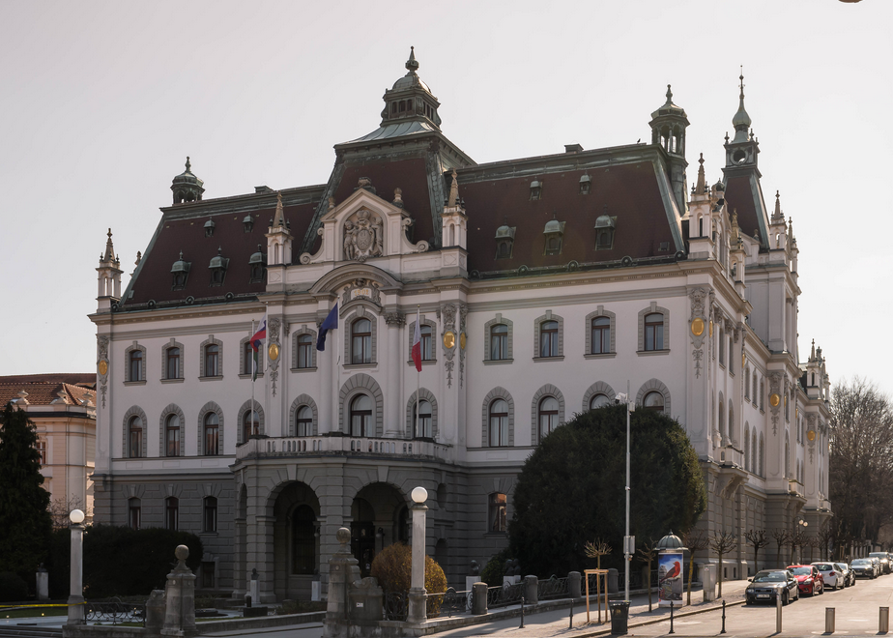
Univerza v Ljubljani

Slide 90
Članice Univerze v Ljubljani
1. Akademija za glasbo
2. Akademija za gledališče, radio, film in televizijo
3. Akademija za likovno umetnost in oblikovanje
4. Biotehniška fakulteta
5. Ekonomska fakulteta
6. Fakulteta za arhitekturo
7. Fakulteta za družbene vede
8. Fakulteta za elektrotehniko
9. Fakulteta za farmacijo
10. Fakulteta za gradbeništvo in geodezijo
11. Fakulteta za kemijo in kemijsko tehnologijo
12. Fakulteta za matematiko in fiziko
13. Fakulteta za pomorstvo in promet
14. Fakulteta za računalništvo in informatiko
15. Fakulteta za socialno delo
16. Fakulteta za strojništvo
17. Fakulteta za šport
18. Fakulteta za upravo
19. Filozofska fakulteta
20. Medicinska fakulteta
21. Naravoslovnotehniška fakulteta
22. Pedagoška fakulteta
23. Pravna fakulteta
24. Teološka fakulteta
25. Veterinarska fakulteta
26. Zdravstvena fakulteta

Slide 91
Razpis za vpis Univerze v Ljubljani - NOVOSTI
Pomembnejše vsebinske spremembe 2024/2025
  Sprememba imena študijskega programa
  Sprememba pogojev za vpis in meril za izbiro ob omejitvi vpisa
  Spremembe števila razpisanih vpisnih mest
    Sklep Senata UL
    Članice UL bodo preverile ustreznost pogojev za vpis/meril; spremembe bodo obravnavane v prvi polovici leta 2024 za veljavnost v študijskem letu 2025/2026
    Pogoji za vpis za leto 2025/2026 bodo objavljeni na spletnih straneh UL najkasneje do konca junija 2024.
  Pogoji za vpis/merila za izbiro v primeru omejitve vpisa Univerze v Ljubljani, potrjeni za š. l. 2025/2026 bodo veljali 4 leta.

Slide 92
Razpis za vpis Univerze v Ljubljani
V š.l. 2024/2025 je razpisanih 143 dodiplomskih in enovitih magistrskih študijskih programov (8 EM, 106 UN, 29 VS)
Število razpisanih vpisnih mest za SLO in EU državljane:
Študijsko leto | Redni | Izredni | Skupaj
2023/2024 | 8159 | 820 | 8979
2024/2025 | 8238 | 799 | 9037
Razlika | +79 | -21 | +58
UL razpisuje še mesta za: Slovence brez slovenskega državljanstva, državljane držav nečlanic EU, višji letnik, vzporedni študij, študij diplomantov.
UL mest za državljane držav Zahodnega Balkana NE razpisuje.

Slide 93
Razpis za vpis Univerze v Ljubljani - NOVOSTI
Spremembe – povečanje/zmanjšanje števila vpisnih mest - REDNI ŠTUDIJ
↑ vpisnih mest: BF: Gozdarstvo in obnovljivi gozdni viri (+10), Gozdarstvo (+10), FE: Elektrotehnika (+15), Aplikativna elektrotehnika (+15), FFA: Farmacija (+15), PF: Pravo (+25), TEOF: Zakonska in družinska terapija ter svetovanje (+10), Koreanistika (16) - lani ni bila razpisana,
↓ vpisnih mest: BF: Lesarstvo (-15), NTF: Tekstilstvo in oblačilno inženirstvo (-10)
↑ za manj kot 10 mest: ALUO: Video, animacija in novi mediji, FKKT: Biokemija, Kemija, FF: Anglistika-dvopredmetna, Bibliotekarstvo in informatika-dvopredmetna, Germanistika-enopredmetna in dvopredmetna, Prevajalstvo (slo-ang-ita), (slo-ita), (slo-ang), PEF: Logopedija in surdopedagogika,
↓ za manj kot 10 mest: ALUO: Slikarstvo, FA: Arhitektura, FF: Anglistika-enopredmetna, Bibliotekarstvo in informatika-enopredmetna, Etnologija in kulturna antropologija, NTF: Geotehnologija in okolje, Načrtovanje tekstilij in oblačil

Slide 94
Razpis za vpis Univerze v Ljubljani - NOVOSTI
Spremembe - zmanjšanje/povečanje števila vpisnih mest - IZREDNI ŠTUDIJ
- ↑ vpisnih mest: FF: Azijske študije - Japonologija enopredmetna, Japonologija dvopredmetna Azijske študije - Sinologija enopredmetna
Azijske študije - Sinologija dvopredmetna, Azijske študije - Koreanistika – študijska programa lani nista bila razpisana
- ↓ vpisnih mest: NTF: Inženirstvo materialov (-15), Metalurške tehnologije (-15)

Slide 95
Razpis za vpis Univerze v Ljubljani - NOVOSTI
Spremembe študijskih programov UL
FMF: visokošolski študijski program Praktična matematika se preimenuje v Aplikativna matematika
ALUO: na univerzitetnem študijskem programu Oblikovanje vizualnih komunikacij se ukine smer Interaktivno oblikovanje (smer ni bila razpisana)
AG: Glasbena umetnost – smer Jazz ima enake pogoje za vpis in merila za izbiro v primeru omejitve vpisa kot ostale smeri

Slide 96

Kontakti UL
Visokošolska prijavno-informacijska služba
Kongresni trg 12, 1000 Ljubljana
p.p. 524, 1001 Ljubljana
Tel: 01 2418 502, 01 2418 555
E naslov: vpis@uni-lj.si
Spletna stran
www.uni-lj.si/studij/prijavno-sprejemni-postopki/dodipl/

Slide 97


Razpis za vpis Nove Univerze
za š. l. 24/25 ni sprememb
________________________________
Razpis za vpis Univerze v Novem mestu
- Študijski program Upravljanje z okoljem se s š. l. 24/25 izvaja na Fakulteti za ekonomijo in informatiko in ne več na Fakulteti za poslovne in upravne vede.

Slide 98
Razpis za vpis
Samostojni visokošolski zavodi
Mednarodna fakulteta za družbene in poslovne študije: Ekonomija v sodobni družbi (sprememba pogojev za vpis za kandidate s poklicno maturo) vpis za: aranžerski tehnik, ekonomski tehnik, gastronomsko-turistični tehnik, logistični tehnik ali tehnik računalništva, lansko leto le ekonomski tehnik
Mesta za državljane držav Zahodnega Balkana: Alma mater Europaea - Evropski center Maribor, Fakulteta za tehnologijo polimerov, Mednarodna fakulteta za družbene in poslovne študije, Visoka šola za upravljanje podeželja Grm Novo mesto

Slide 99
Spremembe Samostojni visokošolski zavodi
  Spremembe števila razpisanih vpisnih mest
↑ vpisnih mest: Visoka šola za upravljanje podeželja GRM Novo mesto - Upravljanje podeželja (+90 redni), Mednarodna fakulteta za družbene in poslovne študije - Poslovanje v sodobni družbi (+3 redni)
↓ vpisnih mest: Visoka šola za upravljanje podeželja GRM Novo mesto - Upravljanje podeželja (-10 izredni), Visoka šola na Ptuju - Bionika v tehniki (-20 izredni), Alma Mater Europea Socialna gerontologija MB (-1 redni)
Alma Mater Europea - ne razpisuje mest na študijskem programu Zdravstvena nega za izredni študij Ljubljana

Slide 100


UNIVERZA V MARIBORU

Slide 101
UNIVERZA V MARIBORU – Razpis za vpis 2024/2025 - NOVOSTI
Ekonomsko-poslovna fakulteta
Fakulteta za elektrotehniko, računalništvo in informatiko
Fakulteta za energetiko
Fakulteta za gradbeništvo, prometno inženirstvo in arhitekturo
Fakulteta za kemijo in kemijsko tehnologijo
Fakulteta za kmetijstvo in biosistemske vede
Fakulteta za logistiko
Fakulteta za organizacijske vede
Fakulteta za strojništvo
Fakulteta za varnostne vede
Fakulteta za naravoslovje in matematiko
Filozofska fakulteta
Medicinska fakulteta
Pedagoška fakulteta
Pravna fakulteta
Fakulteta za zdravstvene vede
Fakulteta za turizem

Slide 102
1. RAZPISANA VPISNA MESTA
primerjava števila vpisnih mest za slo in EU državljane:
*povišanja 23/24: MF UM - Splošna medicina - 106->110; FF UM - Psihologija UN - 35->50
 | 2023/2024 | 2023/2024 s povišanji | 2024/2025 | Primerjava glede na prvotni razpis 23/24 | Primerjava glede na prvotni razpis 23/24 (%)
Redni | 3769 | 3788* (+19 mest) | 3770 | - 18 | -0,5
Izredni | 785 | 785 | 840 | +55 | +7
Skupaj | 4554 | 4573 | 4610 | +37 | +0,8

Slide 103
spremembe števila vpisnih mest (za slo in EU državljane):
Fakulteta | Študijski program | 2023/2024 |  | 2024/2025 |  | Razlika
 |  | Redni | Izredni | Redni | Izredni | Redni | Izredni
FERI | Informatika in tehnologije komuniciranja – visokošolski strokovni program | 100 | - | 80 | - | -20 | -
FKKT | Kemija UN | 48 | - | 50 | - | 2 | -
 | Kemijska tehnologija VS | 54 | - | 55 | - | 1 | -
FOV | Krizni management VS - izvedba v angleškem jeziku NOVO | - | - | - | 50 | - | 50
FF | Psihologija UN | 35 (50) | - | 50 | - | 0 | -
 | Hungaristika UN dvopred. smer NOVO | - | - | 5 | - | 5 | -
MF | Splošna medicina | 106 (110) | - | 106 | - | 0 (-4) | -
 | Dentalna medicina | 24 | - | 24 | - | 0 | -
PF | Pravo UN | 140 | 25 | 140 | 30 | - | 5

Slide 104
2. SPREMEMBE ŠTUDIJSKIH PROGRAMOV IN VPISNIH POGOJEV
FE UM, Energetika UN:
V univerzitetni študijski program Energetika se lahko vpiše:
….
b) kdor je opravil poklicno maturo v kateremkoli srednješolskem programu in izpit iz enega od predmetov splošne mature: matematika, tuj jezik, elektrotehnika, računalništvo, informatika, fizika ali mehanika; izbrani predmet ne sme biti predmet, ki ga je kandidat že opravil pri poklicni maturi, razen, če je to predmet elektrotehnika;*
FT UM, UN in VS študijski program:
»Vsi kandidati, ki so vpisani na študijske programe v slovenskem jeziku, morajo izkazati znanje slovenskega jezika na ravni B1 glede na skupni evropski jezikovni okvir za jezike (SEJO/CEFR) z ustreznim dokazilom pred vpisom v 2. letnik.«
PEF UM, Športno treniranje VS:
„Kandidatu, ki ima s strani Olimpijskega komiteja Slovenije – Združenja športnih zvez priznano kategorizacijo športnik svetovnega razreda ali športnik olimpijskega razreda v skladu s trenutno veljavnimi kriteriji za kategorizacijo športnikov Olimpijskega komiteja Slovenije – Združenja športnih zvez in ob vpisu izbere športno panogo, v kateri je pridobil ta status, preizkusa gibalnih sposobnosti ni potrebno opravljati in se mu prizna maksimalno število točk.“

Slide 105
2. SPREMEMBE ŠTUDIJSKIH PROGRAMOV IN VPISNIH POGOJEV
FF UM:
združevanje študijskih programov in uvedba enopredmetnih in dvopredmetnih smeri študijskih programov v okviru sorodnih študijskih programov (prilagoditev razpisnega besedila):
Germanistika: eno- in dvopredmetna smer Germanistika.
Madžarski jezik s književnostjo: dvopredmetna smer Hungaristika in dvopredmetna smer Madžarski jezik s književnostjo.
Prevajalske študije: dvopredmetna smer Angleščina in dvopredmetna smer Nemščina.
Slovenski jezik in književnost: eno- in dvopredmetna smer Slovenski jezik in književnost.
Sociologija: enopredmetna smer Sociologija in interdisciplinarno družboslovje in dvopredmetna smer Sociologija.
Zgodovina: eno- in dvopredmetna smer Zgodovina.

Slide 106
ROKOVNIK PRIJAVNO-SPREJEMNEGA POSTOPKA ZA TUJCE (DRŽAVLJANE DRŽAV NEČLANIC EU) – 2024/2025
dodan novi prijavni rok:
Rok za tuje kandidate iz držav nečlanic EU, ki se prijavljajo na študijske programe v angleškem jeziku
Prijavni rok: od 20. februarja do 19. aprila 2024
Rok za oddajo dokazil: do 19. aprila 2024 (klasičen rok - 19. april/1. avgust 2024)
Izbirni postopek: najkasneje do 10. junija 2024 (klasičen rok - 23. avgust 2024)
Sklep o rezultatu izbirnega postopka: najkasneje do 17. junija 2024
(klasičen rok – najkasneje do 2. septembra 2024)
Vpis sprejetih kandidatov: do 30. avgusta 2024 (klasičen rok: do 30. septembra 2024)

Slide 107
Univerza na Primorskem
Vpis v dodiplomske študijske programe
2024/2025

Slide 108
Razpisana mesta za vpis 2024/2025
Za kandidate za vpis v 1. letnik je UP razpisala 30 študijskih programov
(7 visokošolskih strokovnih in 23 univerzitetnih).
V angleškem jeziku je razpisala izvedbo 7 študijskih programov.
Kandidati | Redni študij | Izredni študij | Skupaj
Državljani RS in državljani članic EU, osebe s priznanim statusom mednarodne ali začasne zaščite, tuji državljani (ne EU), ki so v RS dokončali srednješolsko izobraževanje in opravili maturo, tuji državljani (ne EU), ki imajo stalno bivališče v Sloveniji in so sami ali vsaj eden od njihovih staršev ali skrbnikov do začetka izbirnega postopka rezidenti RS za davčne namene. | 1.230 | 315 | 1.545
Slovenci brez slovenskega državljanstva | 60 | 16 | 76
Državljani držav Zahodnega Balkana, s katerimi ima RS sklenjen bilateralni sporazum na področju izobraževanja (BiH, Črna gora, Kosovo, Srbija, Severna Makedonija) | 175 | 20 | 195
Tujci (izven EU) | 59 | 13 | 72
Vzporedni študij | 82 | 18 | 100
SKUPAJ | 1.606 | 382 | 1.988

Slide 109
Dodiplomski študijski programi v angleškem jeziku
UP FHŠ | Kulturna dediščina (UN) - dvopredmetna smer
 | Dvopredmetni študijski program Antropologija (UN)
UP FM | Management (UN)
UP FAMNIT | Bioinformatika (UN)
 | Matematika (UN)
 | Računalništvo in informatika (UN)
UP FTŠ TURISTICA | Management turističnih podjetij (VS)

Slide 110
Fakultete Univerze na Primorskem
UP Fakulteta za humanistične študije
UP Fakulteta za management
UP Fakulteta za matematiko, naravoslovje in informacijske tehnologije
UP Fakulteta za turistične študije – Turistica
UP Fakulteta za vede o zdravju
UP Pedagoška fakulteta

Slide 111
UP Fakulteta za humanistične študije
Študijski program | Smer / Jezikovna izvedba
Antropologija, dvopredmetni | Izvedba v slovenskem jeziku
Antropologija, dvopredmetni program | Izvedba v angleškem jeziku
Arheologija, dvopredmetni
Geografija | Geografija - enopredmetna smer
Geografija | Geografija - dvopredmetna smer
Italijanistika | Enopredmetna smer (3-letni) (modul za začetnike, modul za nadaljevalce) Dvopredmetna smer (3-letni)
Komuniciranje in mediji | Komuniciranje in mediji - enopredmetna smer
Kulturna dediščina | Kulturna dediščina - dvopredmetna smer: izvedba v slovenskem jeziku
Kulturna dediščina | Kulturna dediščina - dvopredmetna smer: izvedba v angleškem jeziku
Medkulturno jezikovno posredovanje | Smer: angleščina-slovenščina Smer angleščina-francoščina Smer angleščina-italijanščina (modul za začetnike, modul za nadaljevalce) Smer angleščina-kitajščina
Slovenistika | Enopredmetna smer (modul za naravne govorce, modul za tuje govorce) Dvopredmetna smer (3-letni)
Zgodovina | Zgodovina - enopredmetna smer
Zgodovina | Zgodovina - dvopredmetna smer

Slide 112
UP Fakulteta za management
Management (UN) - izvedba v slovenskem jeziku – redno
Management (UN) - izvedba v angleškem jeziku – redno
Management (VS) – redno, izredno

Slide 113
UP Fakulteta za matematiko, naravoslovje in informacijske tehnologije
Bioinformatika (UN) - izvedba v slovenskem in angleškem jeziku
Biopsihologija (UN)
Matematika (UN) - izvedba v slovenskem in angleškem jeziku
Matematika v ekonomiji in financah (UN)
Računalništvo in informatika (UN) - izvedba v slovenskem in angleškem jeziku
Agronomija (VS) (prej: Sredozemsko kmetijstvo)
Varstvena biologija (UN)

Slide 114
UP Fakulteta za turistične študije – Turistica
Management turističnih destinacij (VS) - izredno, izvedba v Ljubljani
Management turističnih podjetij (VS) - izvedba v slovenskem jeziku - redno
Management turističnih podjetij (VS) - izvedba v angleškem jeziku - izredno
Turizem (UN)

Slide 115
UP Fakulteta za vede o zdravju
Aplikativna kineziologija (UN) - redno, izredno
Fizioterapija (UN) - redno, izredno
Prehransko svetovanje – dietetika (VS) - redno, izredno
Zdravstvena nega (VS) – Izola - redno, izredno
Zdravstvena nega (VS) – Vipava - redno

Slide 116
UP Pedagoška fakulteta
Pedagogika (UN)
Predšolska vzgoja (VS): - smer: Predšolska vzgoja
- smer: Predšolska vzgoja za zavode z italijanskim učnim jezikom
- Koper – redno ali izredno
- Novo mesto – izredno
Razredni pouk (UN): - smer: Razredni pouk
- smer: Razredni pouk za zavode z italijanskim učnim jezikom
Socialna pedagogika (UN)
Vizualne umetnosti in oblikovanje (UN)

Slide 117
Prijavni roki v študijskem letu 2024/2025
 | Slovenci, državljani držav EU, Slovenci brez slovenskega državljanstva * | Državljani držav nečlanic EU, državljani držav Zahodnega Balkana
1. prijavni rok | 20. 2. 2024 – 20. 3. 2024 | 20. 2. 2024 – 23. 5. 2024
2. prijavni rok | 21. 8. 2024 – 27. 8. 2024 | 28. 5. 2024 – 29. 7. 2024
3. prijavni rok | - | 12. 8. 2024 – 5. 9. 2024
Rok za zapolnitev še prostih mest | 25. 9. 2024 – 26. 9. 2024, do 10. ure | 25. 9. 2024 – 26. 9. 2024, do 10. ure
*Osebe s priznanim statusom mednarodne ali začasne zaščite, tuji državljani (ne EU), ki so v RS dokončali srednješolsko izobraževanje in opravili maturo, tuji državljani (ne EU), ki imajo stalno bivališče v Sloveniji in so sami ali vsaj eden od njihovih staršev ali skrbnikov do začetka izbirnega postopka rezidenti RS za davčne namene.

Slide 118
Vpisni pogoji UP
Za vpis v 2024/2025 veljajo isti pogoji za vpis kot v študijskem letu 2023/2024.
Ni sprememb za kandidate, ki se prijavljajo z opravljeno poklicno maturo in petim predmetom splošne mature.
Za vpis v 2025/2026 pa veljajo drugačni pogoji: povezava ,
in sicer je za srednješolske programe določeno, katero področje po KLASUIS-P-16, CERIS, ARRS in FORD je ustrezno za vpis v posamezni univerzitetni študijski program, kar je razvidno iz:
Prevajalnik srednješolskih in univerzitetnih programov (upr.si)

Slide 119
Hvala za vašo pozornost.
Kontakt:
vpis@upr.si

Slide 120

Razpis za vpis
Univerza v Novi Gorici
2024/2025

Slide 121
Fakulteta za naravoslovje
kraj izvajanja: Ajdovščina
Študijski program | 2024/2025
 | Redni | Izredni
Fizika in astrofizika UN* | 40 | 0
Fizika in astrofizika (magistrski program) | 15 | 5
Znanost o materialih (magistrski program) | 15 | 5
*Strokovni naslov: diplomirani fizik (UN) / diplomirana fizičarka (UN) Sprememba vpisnih pogojev!

Slide 122
Fakulteta za humanistiko
kraj izvajanja: Nova Gorica
Študijski program | 2024/2025
 | Redni | Izredni
Slovenistika UN* | 25 | 0
Kulturna zgodovina UN** | 40 | 0
Humanistični študiji, magistrski program | 20 | 0
Kandidati skupnega Evropskega magistrskega programa Migracije in medkulturni odnosi (EMMIR) se prijavljajo po posebnem postopku in v drugačnih rokih. Več informacij: https://www.emmir.org/applications
*Strokovni naslov: diplomirani slovenist (UN)/diplomirana slovenistka (UN) **Strokovni naslov: diplomirani zgodovinar (UN)/diplomirana zgodovinarka (UN) Sprememba vpisnih pogojev na obeh programih!

Slide 123
Fakulteta za znanosti o okolju
kraj izvajanja: Vipava
Študijski program | 2024/2025
 | Redni | Izredni
Okolje UN* | 40 | 5
Okolje, magistrski program | 20 | 5
*Strokovni naslov: diplomant/diplomantka okoljskih ved (UN)

Slide 124
Poslovno-tehniška fakulteta
kraj izvajanja: Vipava
Študijski program | 2024/2025
 | Redni | Izredni
Gospodarski inženiring VS* | 40 | 0
Gospodarski inženiring, magistrski program | 30 | 6
Načrtovanje in vodenje odprtega izobraževanja, magistrski program | 30 | 0
*Strokovni naslov: | diplomirani gospodarski inženir (VS) diplomirana gospodarska inženirka (VS)

Slide 125
Fakulteta za vinogradništvo in vinarstvo
kraj izvajanja: Vipava
Študijski program | 2024/2025
 | Redni | Izredni
Vinogradništvo in vinarstvo VS* | 30 | 0
Vinogradništvo in vinarstvo, magistrski program | 20 | 0
*Strokovni naslov: | diplomirani inženir vinogradništva in vinarstva (VS) diplomirana inženirka vinogradništva in vinarstva (VS)

Slide 126
Akademija umetnosti
kraj izvajanja: Nova Gorica
preizkus umetniške nadarjenosti
Študijski program | 2023/2024
 | Redni | Izredni
Digitalne umetnosti in prakse VS* | 15 | 0
Medijske umetnosti in prakse, magistrski program | 10 | 0
*Strokovni naslov: | diplomant digitalnih umetnosti in praks (VS) diplomantka digitalnih umetnosti in praks (VS)

Slide 127
Zanimivosti/obvestila
v 2023/2024 sprememba pogojev za vpis na vseh UN programih za kandidate s poklicno maturo, v 2024/2025 se pogoji ne spreminjajo
uspešnost na evropskih in mednarodnih ocenjevalnih lestvicah
nezaposlenih samo 3,3 % diplomantov UNG v 1 letu po diplomi
številne mednarodne izmenjave
namestitev v dijaških domovih s subvencijo v Novi Gorici in v Vipavi
pogoji za vpis na: https://www.ung.si/sl/vpisi/vpis-i-stopnja/
za sodelovanje z OŠ in SŠ: projektno delo, delavnice, praksa,...,
kontaktirajte karierni.center@ung.si
Informacije:
http://www.ung.si/sl/
studentska.pisarna@ung.si
05/3315 234 ali 05/9099 717

Slide 128
INFORMATIVNI DAN
16. in 17. 2. 2024
(v živo in nekateri programi tudi on-line)

Slide 129



VIŠJEŠOLSKI STROKOVNI ŠTUDIJ
Predstavitev prijavno-izbirnega postopka v študijskem letu 2024/2025

Slide 130


VIŠJEŠOLSKI STROKOVNI ŠTUDIJ
34 ŠTUDIJSKIH PROGRAMOV (2024/2025):
pretežno tehnika in storitvena dejavnost,
6 raven izobrazbe – kratki cikel,
študijski programi nudijo veliko izbirnih predmetov in modulov.
2 LETI = 120 KT
PRAKTIČNO USMERJEN ŠTUDIJ:
40 % študija = 800 ur praktičnega izobraževanja v podjetju,
praktično izobraževanje = stik z delodajalci, zaposlitev,
teoretično in praktično znanje za reševanje konkretnih nalog.

Slide 131

VIŠJEŠOLSKI STROKOVNI ŠTUDIJ
ŠTUDIJSKO LETO 2024/2025
RAZPIS ZA VPIS V VIŠJE STROKOVNO IZOBRAŽEVANJE
Ljubljana, 1. februar 2024
Spletne strani:
MVI - https://www.gov.si/teme/vpis-v-visje-strokovne-sole/
VPS - https://vss-ce.com/vps

Slide 132
VIŠJEŠOLSKI ŠTUDIJSKI PROGRAMI
Za izobraževanje je razpisanih 34 različnih študijskih programov:
Naravovarstvo
Oblikovanje materialov
Organizator socialne mreže
Poslovni sekretar Programiranje – zasebni program Računalništvo – zasebni program
Računalništvo in informatika
Snovanje vizualnih komunikacij in trženja Strojništvo
Telekomunikacije
Upravljanje podeželja in krajine Ustni higienik Varstvo okolja Varovanje
Velnes
Velnes (Doba) - zasebni program Živilstvo in prehrana
Avtoservisni menedžment Digitalni marketing (zasebni program)
Ekonomist
Elektroenergetika
Elektrotehnika
Fotografija
Geotehnologija in rudarstvo
Gostinstvo in turizem
Gozdarstvo in lovstvo
Gradbeništvo
Hortikultura
Komerciala (Doba) - zasebni program Kozmetika
Lesarstvo Logistično inženirstvo Medijska produkcija Mehatronika

Slide 133
PROGRAMSKE NOVOSTI 2024/2025
V študijskem letu 2024/2025:
se ne razpisuje program Balet in Bionika,
ponovno se razpisuje program Ustni higienik,
na novo se razpisuje zasebni program Digitalni marketing in Programiranje,
objavljena sta prenovljena programa Računalništvo in informatika (prej Informatika) in Varstvo okolja (prej Varstvo okolja in komunala).
ŠTEVILO VPISNIH MEST
Leto | Javne šole in koncesionarji |  | Zasebne šole | SKUPAJ
 | Redni | Izredni | Izredni
2020/2021 | 4.135 | 3.465 | 4.064 | 11.664
2021/2022 | 4.337 | 3.533 | 4.064 | 11.934
2022/2023 | 4.290 | 3.435 | 4.075 | 11.800
2023/2024 | 4.287 | 3.383 | 4.130 | 11.800
2024/2025 | 4.260 | 3.320 | 4.335 | 11.915

Slide 134

VPISNI POGOJI
V višješolski študij se lahko vpiše, kdor je opravil splošno oziroma poklicno maturo.
(2) V višješolski študij se lahko vpiše tudi, kdor ima opravljen mojstrski, delovodski ali poslovodski izpit,
če ima tri leta delovnih izkušenj in
opravi preizkus znanja iz slovenščine (oz. italijanščine ali madžarščine na narodnostno mešanih območjih) in matematike ali tujega jezika v obsegu določenem za poklicno maturo.

Slide 135
RAZPIS ZA VPIS V VIŠJEŠOLSKO STROKOVNO IZOBRAŽEVANJE
V ŠTUDIJSKEM LETU 2024/25
INFORMATIVNI DAN:
petek, 16. februar 2024
sobota, 17. februar 2024
Informacije o načinu izvedbe, natančnih terminih in ustreznih povezavah vseh višjih strokovnih šol bodo objavljene na spletnih straneh višjih strokovnih šol in Skupnosti višjih strokovnih šol Republike Slovenije na povezavi https://www.skupnost-vss.si/informativni-dnevi-2024/.
PRIJAVNI ROKI:
1. prijavni rok: od 20. februarja do 15. marca 2024
2. prijavni rok: od 23. avgusta do 29. avgusta 2024
Postopek prijave v višje strokovne šole za redni in izredni študij poteka preko Višješolske prijavne službe s sedežem na Šolskem centru Celje.

Slide 136

RAZPIS ZA VPIS V VIŠJEŠOLSKO STROKOVNO IZOBRAŽEVANJE
V ŠTUDIJSKEM LETU 2024/25
PREIZKUS POSEBNE NADARJENOSTI OZ. PSIHOFIZIČNESPOSOBNOSTI
Balet
Fotografija
Medijska produkcija
Oblikovanje materialov
Organizator socialne mreže
VSŠ dobijo (s strani Višješolske prijavne službe) seznam kandidatov, prijavljenih v omenjene študijske programe, ki jih povabijo na opravljanje preizkusa/testiranja:
v prvem roku do 14. junija in
drugem roku do 9. septembra 2024.
V primeru omejitve vpisa se upošteva točkovanje, ki je navedeno v objavi posamezne šole.

Slide 137
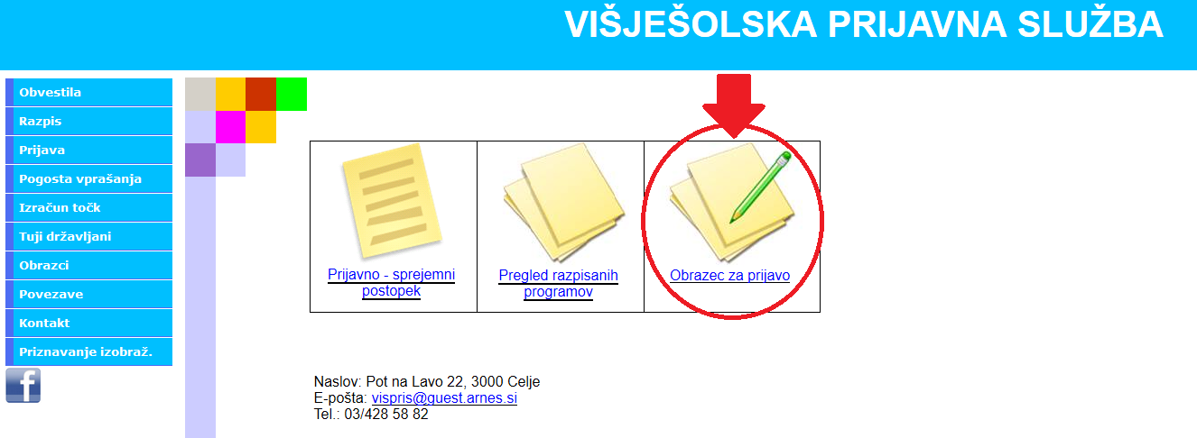
POSTOPEK PRIJAVE NA VIŠJO STROKOVNO ŠOLO
Na spletni strani VPS kandidat izpolni e-obrazec za prijavo: http://vps.vss-ce.com/VPS
Kandidat odda samo 1 prijavo!

Slide 138
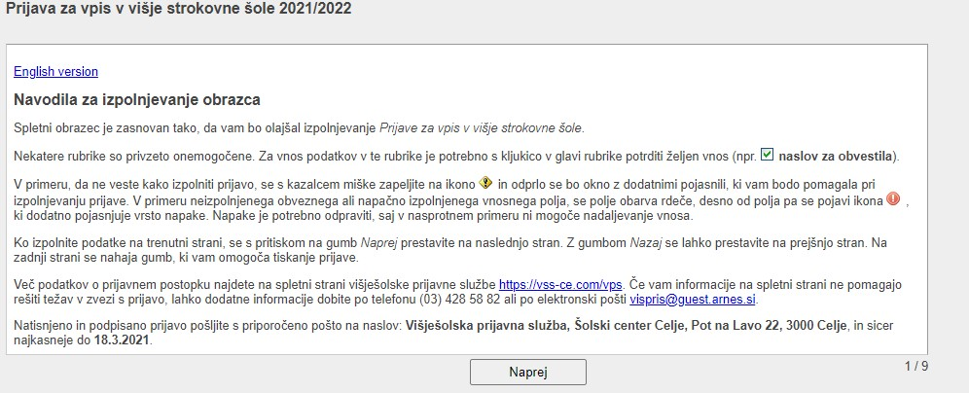
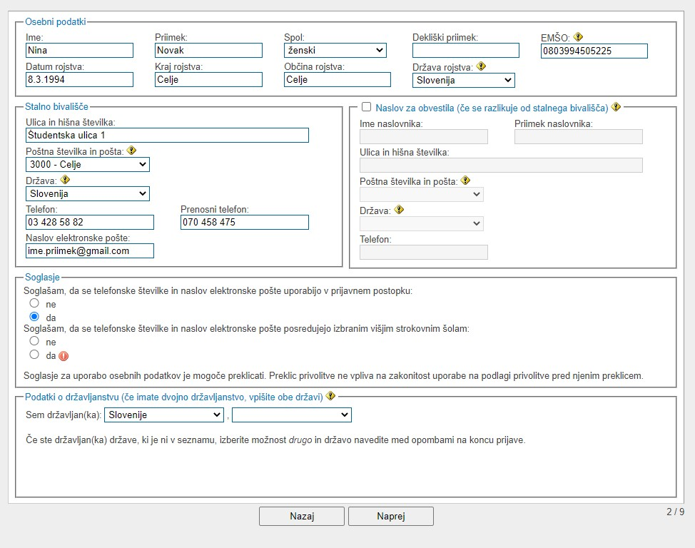
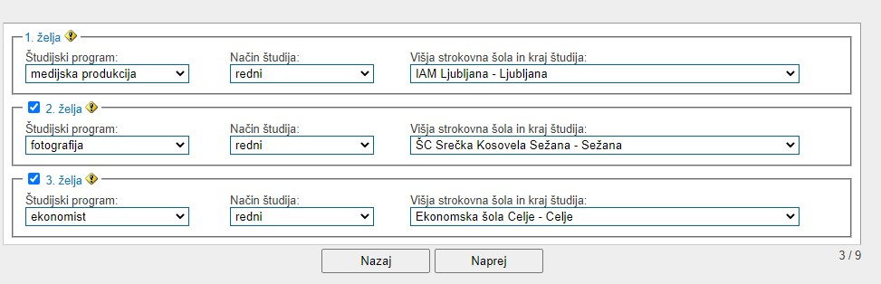
OBRAZEC ZA PRIJAVO – 9 korakov
1. Prijavnica tudi v angleškem jeziku!
2. Izpolnjeni vsi osebni podatki!
3. Kandidati lahko napišejo do 3 študijske želje.

Slide 139
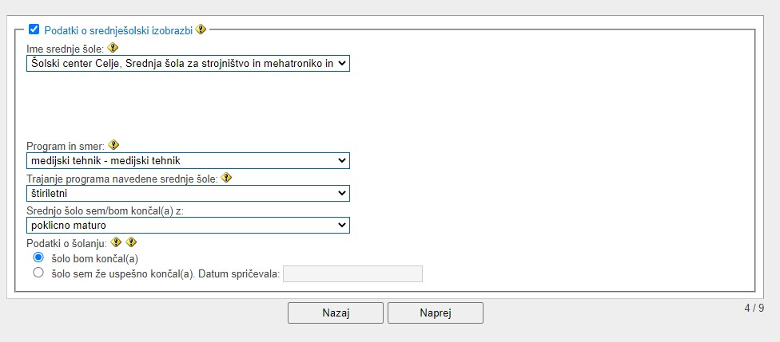
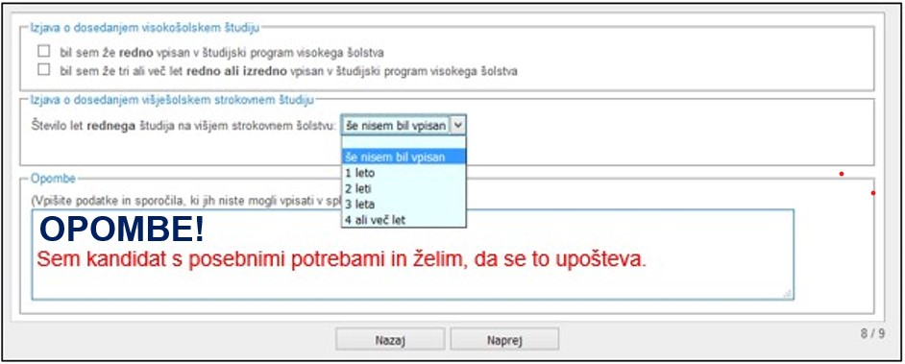
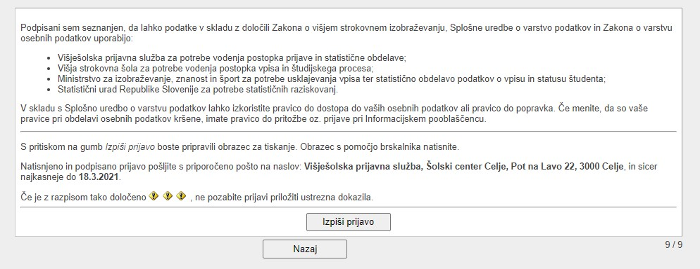
OBRAZEC ZA PRIJAVO – 9 korakov
4. - 7. Podatki o izobrazbi!
8. Izjava o dosedanjem študiju – POZOR!
9. Zaključek

Slide 140
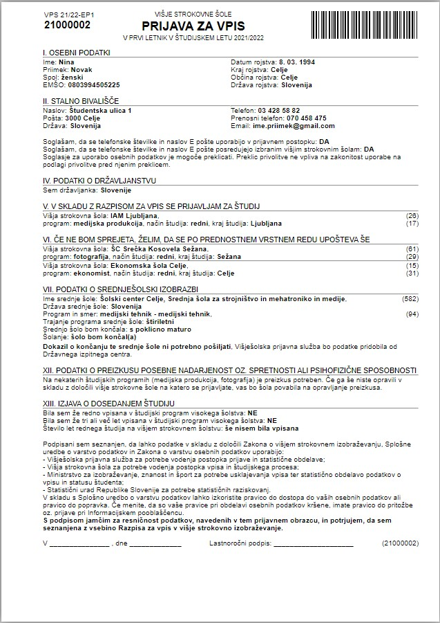
OBRAZEC ZA PRIJAVO
Izpolnjen, natisnjen in podpisan prijavni obrazec je potrebno poslati:
s priporočeno pošiljko Višješolski prijavni službi, na naslov: Višješolska prijavna služba, Šolski center Celje, Pot na Lavo 22, 3000 Celje
ALI (nikakor ne OBOJE!)
skeniranega na e-naslov: prijava.vps@sc-celje.si
Sistem beleži elektronsko izpolnjen prijavni obrazec, zato naj se natisnjena prijavnica več ne popravlja!

Slide 141

DOBRO JE VEDETI
1. PRIJAVNI ROK – POMEMBNI DATUMI:
od 20. februarja do 15. marca 2024 – prvi prijavni rok
Višje strokovne šole bodo kandidate do 14. junija 2024 obvestile o roku za opravljanje preizkusa posebne nadarjenosti oz. psihofizične sposobnosti.
do 22. julija 2024 – izid izbirnega postopka na 1. roku
do 22. avgusta 2024 – vpis sprejetih kandidatov na 1. roku

Slide 142

DOBRO JE VEDETI
2. PRIJAVNI ROK – POMEMBNI DATUMI:
23. avgust 2024 – objava podatkov o prostih mestih za 2. rok
od 23. avgusta do 29. avgusta 2024 – drugi prijavni rok
višje strokovne šole bodo do 9. septembra 2024 obvestile o roku za opravljanje preizkusa posebne nadarjenosti oz. psihofizične sposobnosti.
do 23. septembra 2024 – izid izbirnega postopka na 2. roku
do 1. oktobra 2024 – vpis sprejetih kandidatov na 2. roku

Slide 143

DOBRO JE VEDETI
Možna oddaja prijave za vpis v višje in visoko šolstvo hkrati.
Prednost pri vpisu imajo kandidati, ki se prvič vpisujejo.
Kdor je bil že 3 leta vpisan v študijski program višjega ali visokega šolstva, se ne more vpisati v REDNI študij višjega šolstva.
Možnost stopenjskega študija; najprej višja, nato visoka.
VSŠ daje praktična in aplikativna znanja (800 ur praktičnega izobraževanja).

Slide 144

DOBRO JE VEDETI
KANDIDATI S POSEBNIMI POTREBAMI
Posebna prošnja + ustrezna dokazila do 17. julija 2024 (kasneje pa le, če je po tem roku prišlo do upravičenih razlogov za to).
O statusu odloči pristojni organ višje strokovne šole.
Sprejeti so lahko (Sklep šole) ne glede na število točk v primeru omejitve, če izpolnjujejo splošne pogoje za vpis.

Slide 145
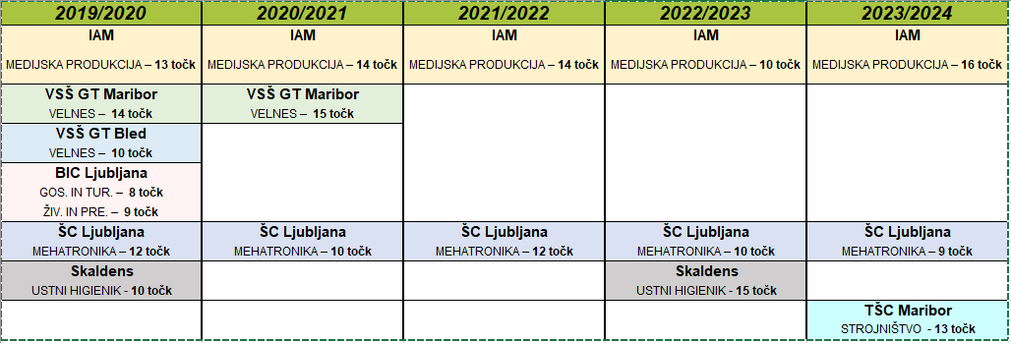
DOBRO JE VEDETI
Omejitve vpisa v zadnjih letih, v prvem prijavnem roku

Slide 146

HVALA ZA POZORNOST!
Šolski center Celje
Višješolska prijavna služba
e-mail: vispris@guest.arnes.si
Odgovorna oseba VPS: Natalija Klepej Gržanič
Referent VPS: Monika Vohl

